Slide 1
Nervový systém Smysly Kůže
2. ČÁST – PNS + SMYSLY + KŮŽE

Slide 2
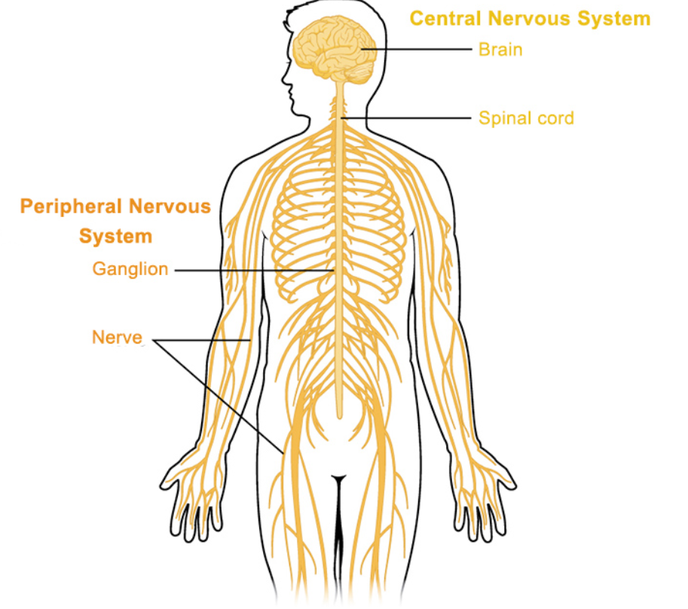
Periferní nervový systém (PNS)
Spojuje oběma směry CNS s orgány a tkáněmi celého těla
Dělí se na:
Nervy mozkomíšní (cerebrospinální)
Hlavové nervy – 12 párů
Míšní nervy – 31 párů
Nervy vegetativní (autonomní)

Slide 3
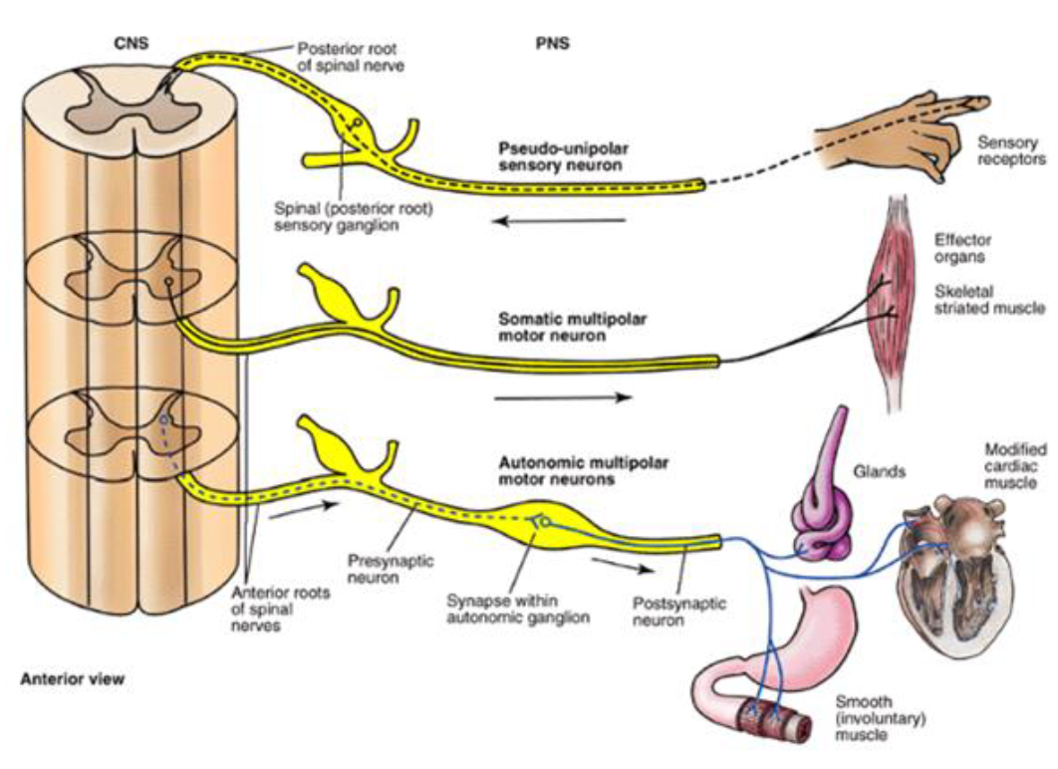
Rozlišujeme 5 hlavní typů vláken:
Somatosenzitivní (senzitivní) – těla neuronů umístěna v senzitivních spinálních gangliích/senzitivních gangliích hlavových nervů (hlavně ganglion trigeminale) - přivádějí čití z receptorů
Somatomotorická (motorická) – těla neuronů uložena v předních míšních rozích/motorických jádrech hlavových nervů - regulují pohyb a napětí kosterních svalů
Viscerosenzitivní – vedou vjemy/čití z receptorů ve vnitřních orgánech (baroreceptory, chemoreceptory atp.)
Visceromotorická – regulují pohyb a napětí hladkých svalů a srdeční svaloviny - sympatikus/parasympaticus
Senzorická (smyslová) – přivádějí informace ze smyslů (zrak, sluch, čich, chuť)

Slide 4
Hlavové nervy (nn. craniales)
12 párů, 10 párů vystupuje z mozkového kmene (mají zde jádra)
Vedou motorické podněty pro svaly hlavy a krku, opačně (do CNS) přivádějí senzitivní vjemy
n. X. (n. vagus) – jeho dlouhá parasympatická vlákna opouštějí oblast hlavy a krku, inervují orgány hrudní a část břišních
n. I. (čichový) a n. II. (zrakový) nerv nemají jádra
I. - nerv čichový (nervus olfactorius)
senzorický
vychází z čichové sliznice v dutině nosní, přes dírkovou ploténku čichové kosti a končí v čichovém mozku
II. - nerv zrakový (n. opticus)
senzorický
vychází z receptorů v sítnici oka, přes canalis opticus vstupuje do dutiny lební, před stopkou hypofýzy se vyměňují vlákna s druhostranným n. II = zkřížení nervových drah (chiasma opticum), končí ve zrakové oblasti mozku
při poškození nerv. drah dochází ke komplikovaným poruchám vidění
Okohybné nervy: III. - okohybný (n. oculomotorius), IV. - kladkový (n. trochlaeris), VI. - odtahující (n. abducens)
motorické - vstupují do očnice, vedou nervové vzruchy ke svalům, které zabezpečují pohyb oční koule
n. III – má také vlákna parasympatická, inervují 2 hladké svaly oka (svěrač zornice a sval řasnatý - akomodace oka pro vidění do blízka), při poškození – šilhání

Slide 5
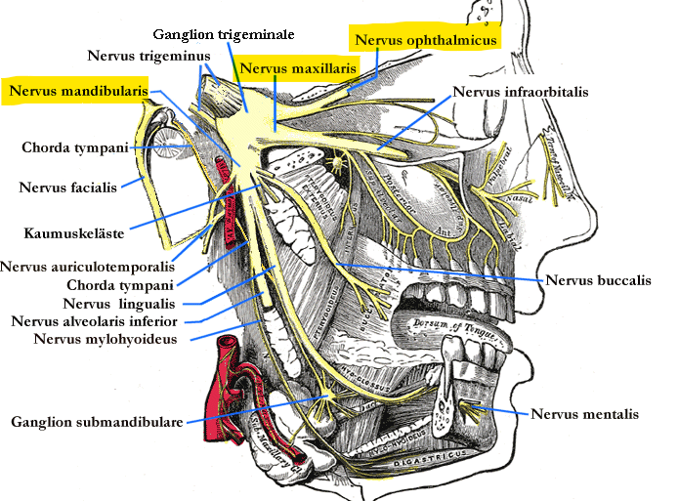
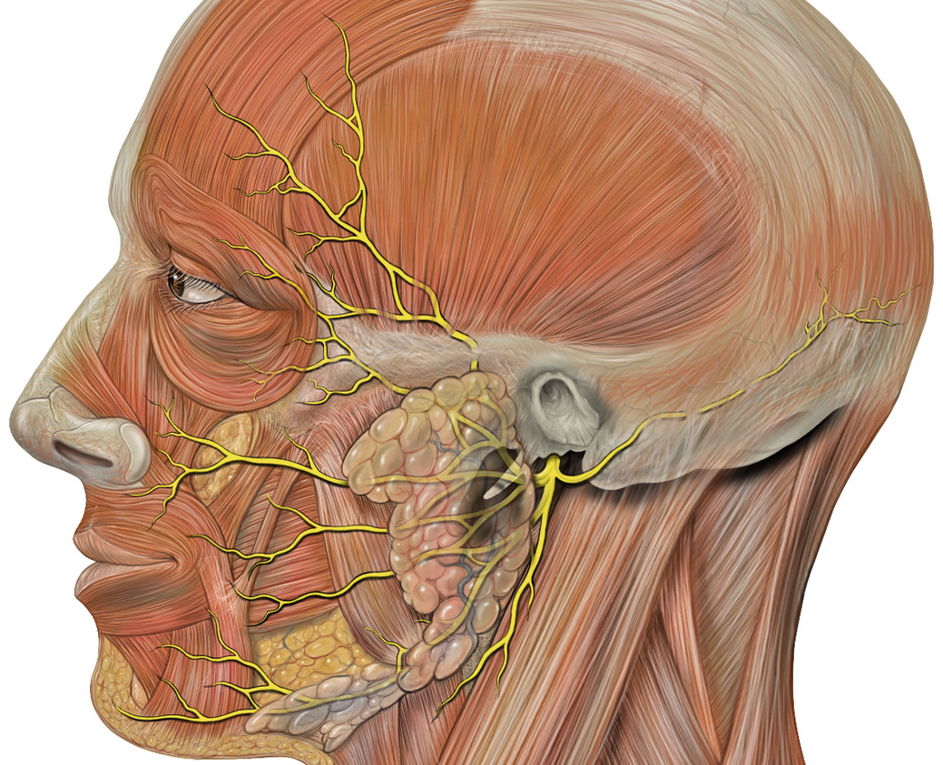
V. - nerv trojklanný (n. trigeminus) - smíšený nerv, má 3 větve:
1) n. ophtalmicus – senzitivní: od receptorů z kůže čela, horního víčka, nosního kořene
2) n. maxillaris – senzitivní: z receptorů ve tváři, zevní nos, patro, zuby horní čelisti
3) n. mandibularis – smíšená, senzitivní: dolní čelist (včetně zubů), jazyk a krajina spánková, motorická: pro svaly žvýkací
VII. - nerv lícní (n. facialis) - smíšený nerv, obsahuje všechna vlákna
Motorická: svaly mimické, poškození - ztráta mimiky 1/2 obličeje
Parasympatická: slzná žláza + 2 velké slinné žlázy (podčelistní a podjazyková)
Senzorická (chuťová) - vedou chuť z předních 2/3 jazyka
Senzitivní - inervují kůži části boltce ušního
N. intermedius = somatosensitivní, visceromotorická a viscerosensitivní vlákna
VIII. - nerv sluchově rovnovážný (n. vestibulocochlearis) - senzorický nerv, má 2 složky:
N. vestibularis - tvořen bipolárními neurony ganglion vestibulare, vede signály z vestibulárního ústrojí vnitřního ucha do vestibulárních jader n. VIII ve kmeni mozkovém
N. cochlearis - tvořen bipolárními neurony ganglion cochleare, vede signály z receptorů sluchového ústrojí (Cortiho orgánu) vnitřního ucha do sluchových (kochleárních) jader n. VIII ve kmeni mozkovém
n. trigeminus
n. facialis

Slide 6
Nn. IX, X, XI = nervy postranního smíšeného systému, vystupují po stranách prodloužené míchy
IX. pár - nerv jazykohltanový (n. glossopharyngeus) - smíšený
senzitivní: inervují sliznici jazyka (zadní 1/3), patrových oblouků a hltanu
senzorická: vedou chuť z kořene jazyka (zadní 1/3)
motorická: svaly měkkého patra a hltanu
parasympatická: inervuje sliznici středoušní dutiny a ganglion oticum (inervace gl. parotis)
X. pár - nerv bloudivý (n. vagus) – smíšený, má nejrozsáhlejší inervační oblast (parasympatická vlákna končí až v dutině břišní)
motorická vlákna: příčně pruhované svaly měkkého patra a hltanu (společně s n. IX), hrtanu a jícnu
parasympatická vlákna: příčně pruhovanou svalovinu srdeční, hladkou svalovinu a žlázy orgánů hrudních a břišních (po levé tračníkové ohbí)
viscerosenzitivní vlákna: přivádějí čití ze sliznice orgánů krčních, hrudních, břišních a varlat
senzitivní vlákna: přivádějí kožní čití z malé oblasti obličejové části hlavy (část zevního zvukovodu, boltce ušního, dura mater)
senzorická vlákna: vedou chuť z oblasti epiglottis
XI. pár - nerv přídatný (n. accessorius) - motorický
inervuje některé svaly krku – m. trapezius, m. sternocleidmastoideus
jediný hlavový nerv, který má motorické jádro i mimo mozkový kmen (v krční míše) – vlákna se spojují v lebeční dutině a vytvářejí kmen nervus accesorius
XII. pár - nerv podjazykový (n. hypoglossus) - motorický
vystupuje z prodloužené míchy a rozvětvuje se ve svalech jazyka
Zajímavost: část vláken se připojuje k n.X a společně se podílejí na inervaci svalů hrtanu (původní název: nervus accesorius ad vagum = nerv přidávající se k bloudivému nervu)

Slide 7
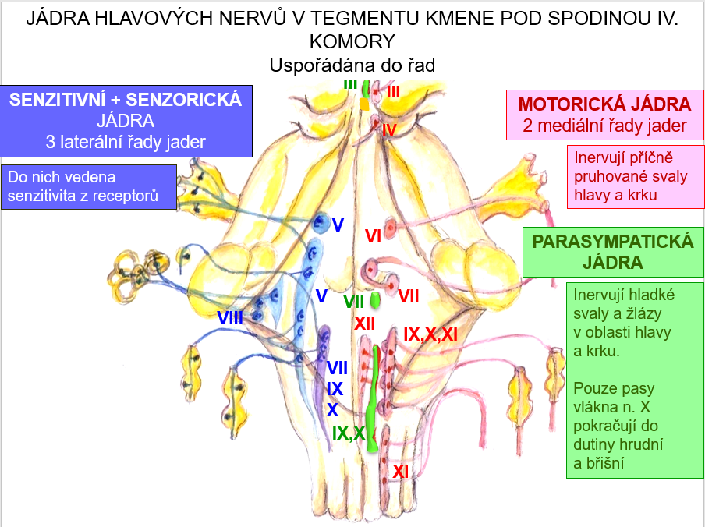
V tegmentu kmene jsou uložena jádra III. - XII. mozkového nervu (n. I a n. II jádra nemají) - v paralelních longitudinálních řadách: motorická jádra - mediálně ve 2 řadách, mezi řadami motorických jader - jádra parasympatická, senzitivní a senzorická jádra - laterálně

Slide 8
Uložení jader mozkových nervů ve kmeni mozkovém
1) Motorická jádra - tvořena motoneurony, jejichž axony vystupují cestou hlavových nervů z mozku a inervují příčně pruhované svaly hlavy
Mají je nervy okohybné (n III, n. IV, n. VI), V, VII, IX-XII
Mediální řada: n. III, n. IV, n. VI, n. XII
Laterální řada: n. V, n. VII, n. XI, ncl. ambiguus (společné motorické jádro IX., X., XI. nervu)
Jádra laterální řadu v tegmentu uložena hlouběji – jejich axony „kolínkovitě“ obtáčejí povrchněji uložená jádra mediální řady
2) Parasympatická jádra – n. III (ncl. Edinger- Westphali), VII (ncl. salivatorius superior), IX a X (společné jádro ncl. salivatorius inferior)
Axony jejich neuronů (pregangliové) vystupují z mozkového kmene a v blízkosti cílových orgánů se v parasympatických gangliích přepojují na postgangliové neurony
Inervují hladké svaly a žlázy v oblasti hlavy a krku (hladké svaly oka, žlázu slznou a velké slinné žlázy) Parasympatická jádra n. X inervují i hladkou svalovinu a žlázy orgánů hrudních a části orgánů břišních
3) Senzitivní a senzorická jádra
Senzitivní jádra - má jen n. V, společné chuťové jádro má n. VII, IX a X (ncl. gustatorius)
Senzitivita je vedena z receptorů, přes senzitivní ganglia (obsahují pseudounipolární („T“) buňky) do senzitivních jader n. V
Viscerozenzitivní a chuťové jádro: ncl. solitarius (ncl. tractus solitarii): do jeho dolní (viscerosenzitivní) části aferentuje čití z útrob (náleží n. X.), do horní části (jádro chuťové, ncl gustatorius) aferenetuje chuť ze sliznice dutiny ústní
Senzitivní jádra: jsou 2, obě patří n. V. - hlavní (pontinní) a spinální jádro, přijímá čití z obličejové části hlavy, do pontinního jádra aferentuje čití jemné a propriocepce, do spinálního jádra čití hrubé
Senzorická jádra (sluchová a vestibulární) má n. VIII – přichází do nich čití především z receptorů hlavy

Slide 9
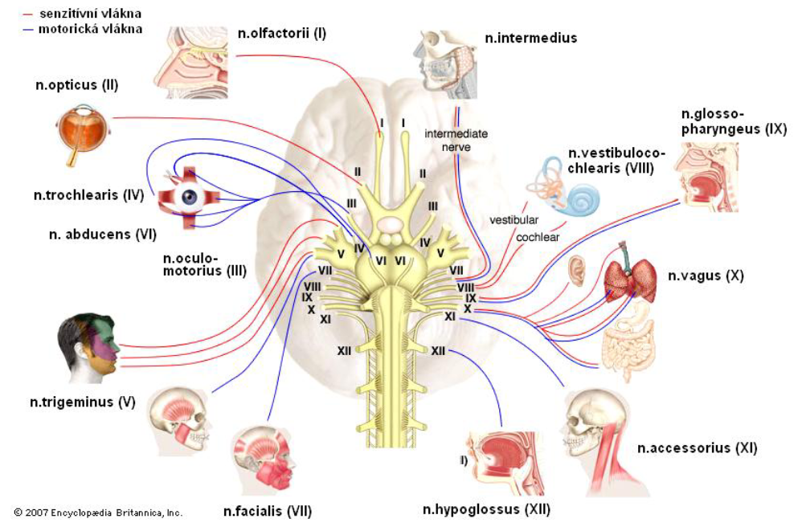

Slide 10
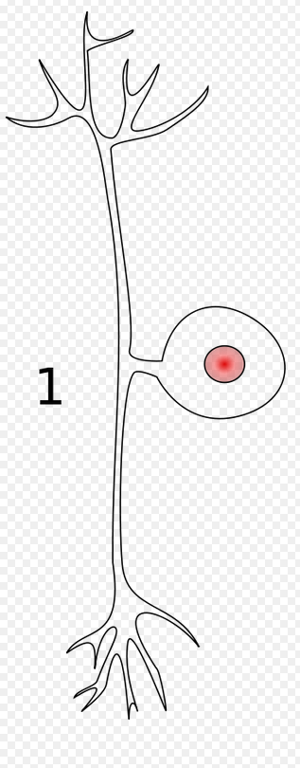
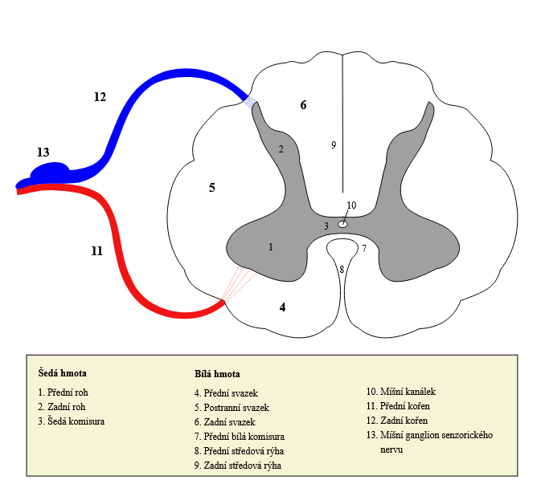
Míšní nervy (nn. spinales)
Pseudounipolární buňka
Vystupují z jednotlivých míšních segmentů - celkem 31 párů míšních nervů: krční (8), hrudní (12), bederní (5), křížové (5) a kostrční (1)
První míšní nerv vystupuje mezí bází lební a atlasem
Dolní lumbální a sakrální nervy spolu s kořeny tvoří cauda equina
Míšní nerv = přední (eferentní) + zadní (aferentní) míšní kořen
Je smíšený: obsahuje vlákna motorická, senzitivní, vegetativní (zadní kořeny - senzitivní, přední kořeny - motorická + vegetativní)
Na zadním kořeni: ganglion spinale - obsahuje pseudounipolární buňky (1 vystupující výběžek se dělí na axon (do míchy) a dendrit (do periferie))
V úseku C₈–L₂ obsahují přední míšní kořeny pregangliová vlákna sympatická
V úseku S₂–S₄ jsou v předních kořenech pregangliová vlákna parasympatická

Slide 11
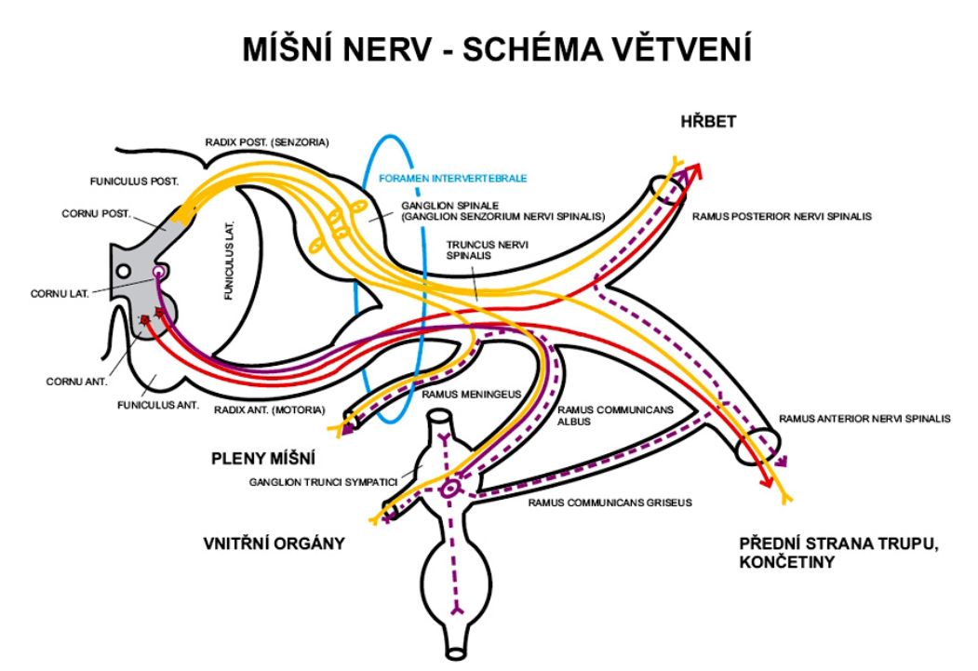
Větve míšního nervu
Zadní větev (ramus dorsalis): smíšená, zadní strana trupu
motoricky: vlastní svaly zádové
senzitivně: kůži zadní strany trupu
vegetativně: cévy a kožní žlázy
netvoří plexy
Přední větev (ramus ventralis): smíšená
motoricky: svaly trupu a končetin
senzitivně: kůži končetin a přední strany trupu
vegetativně: cévy a kožní žlázy
sousední přední větve se splétají, tvoří nervové plexy (kromě předních větví míšních Th nervů)
Bílá spojující větev (ramus communicans albus):
vegetativní větev odstupující z MN do sympatických ganglií
Šedá spojující větev (ramus communicans griseus):
vegetativní větev vracející se do MN ze sympatických ganglií

Slide 12
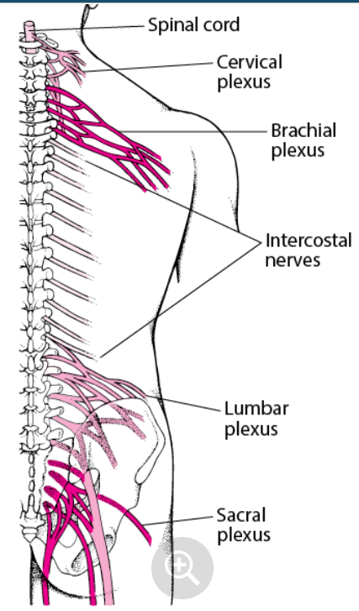
Přehled nervových pletení
1) Plexus cervicalis (krční pleteň) - obsahuje vlákna z rr. ventrales C1-4
senzitivně inervuje část kůže hlavy a krku, motoricky inervuje svaly krku
z této pleteně odstupuje např. nervus phrenicus (brániční nerv)
2) Plexus brachialis (pažní pleteň) - C5 - Th1
inervují HK
např. nervus radialis, nervus ulnaris
3) Plexus lumbosacralis (bederně-křížová pleteň) - Th12 – Co, má 2 části:
A) Plexus lumbalis (bederní pleteň) - Th12-L4
inervuje kůži a svaly břicha, stehna a pánve
nejsilnější nerv z této pleteně je nervus femoralis
B) Plexus sacralis (křížová pleteň) - L4-Co
největší, patří sem nejsilnější nerv v lidském těle nervus ischiadicus
inervuje zadní stranu stehna, hýždě, bérec, nohu
+ Mezižeberní nervy
nacházejí se v mezižeberních prostorech, inervují stěnu hrudníku
nevytvářejí pleteně

Slide 13
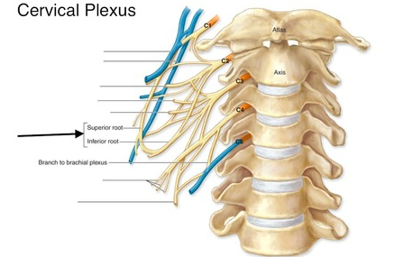
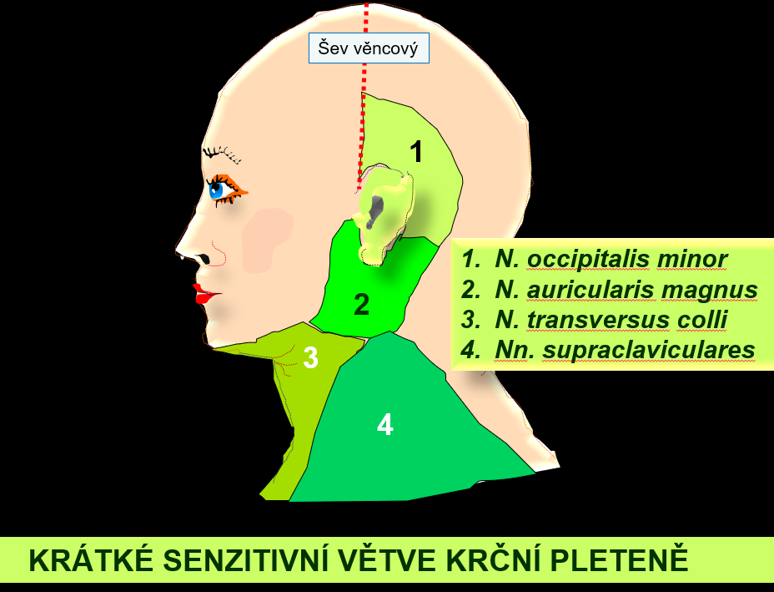
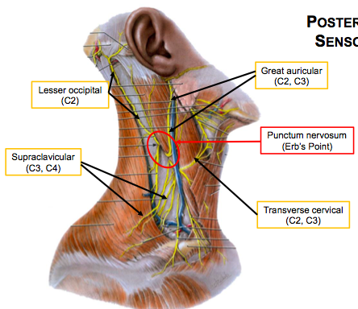
1) Plexus cervicalis (krční pleteň)
Tvořena předními větvemi MN C1-4 a jejich spojkami
Krátké senzitivní + motorické větve
Senzitivní větve inervují část kůže hlavy a krku
Motorické větve inervují svaly trapézového systému
Dlouhá motorická větev – brániční nerv, n. phrenicus inervuje bránici
Krátké senzitivní nervy
N. occipitalis minor – inervuje kůži laterální části týlní krajiny
Stoupá podél zadního okraje m. sternocleidomastoideus do laterální části týlní krajiny
N. auricularis magnus - kůže přední strany boltce (kromě částí inervovaných nn. IX. a X.), kůže regio parotideomasseterica, kůže zadní strany boltce, kůže regio mastoidea
Běží po povrchu m. sternocleidomastoideus vzhůru pod boltec, 2 větve
N. transversus colli - kůže v regio suprahyoidea a regio infrahyoidea
Jde mediálně dopředu přes m. sternocleidomastoideus pod m. platysma, dělí se na 2 větve
Nn. supraclaviculares
Variabilní počet tenkých nervů, po výstupu z punctum nervosum vějířovitě sestupují přes klavikulu
Vytváří 3 skupiny: inervují kůži ve fossa jugularis a nad manubrium sterni, kůži v dolní části krku a v klavikulární a infraklavikulární krajině, kůži akromiální krajiny
Punctum nervosum - společný výstup senzitivních větví krční pleteně v ½ délky zadního okraje m. sternocleidomastoideus

Slide 14
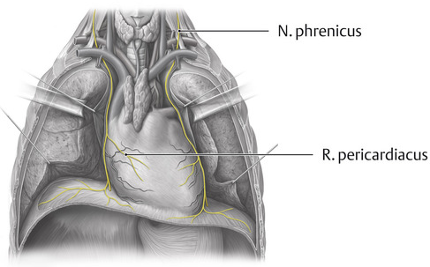
Krátké motorické nervy
Rr. musculares
Odstupují ze všech rr. ventrales krční pleteně
Inervace: svaly trapézového systému (m. sternocleidomastoideus a m. trapezius)
Dlouhé motorické nervy
N. phrenicus (vlákna především ze segmentu C4)
Smíšený nerv s převahou motorických vláken
Na krku probíhá na m. scalenus ant., vstupuje do hrudníku, probíhá předním mediastinem k bránici, kterou inervuje, senzitivní vlákna má k perikardu a pleuře
Poškození n. phrenicus dx. nebo sin. způsobuje obrnu příslušné části bránice

Slide 15
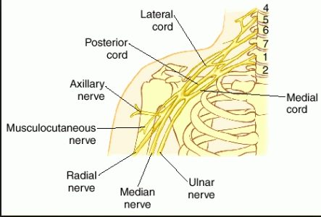
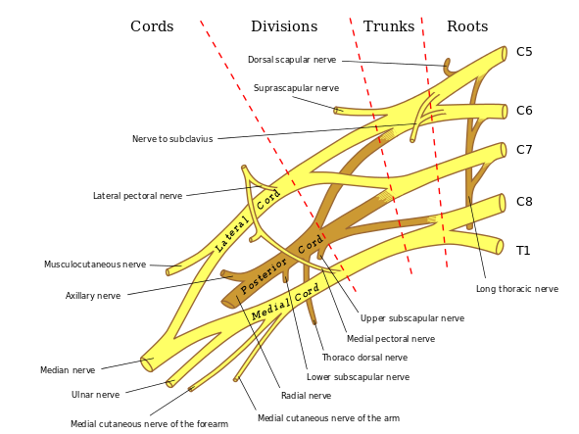
2) Plexus brachialis (pažní pleteň)
Ventrální větve C5–Th1, stavebně nejsložitější, inervuje motoricky i senzitivně HK
Stavba: primární a sekundární svazky:
Primární (v oblasti krku) - přední větve se spojují ve 3 trunci: truncus superior (vlákna z C5 a C6), medius (C7), inferior (C8 a Th1)
Uloženy nad sebou, každý svazek se rozdělí na přední a zadní větev, které se mezi sebou znovu spojují a vytvoří:
Sekundární (v axile) - 3 fasciculi, vznikají v horní části axily, podle vztahu k a. axillaris se dělí na:
Fasciculus lateralis (laterálně od a. axillaris), medialis a dorsalis
Podle vztahu ke klavikule se větve dělí na pars supraclavicularis (v oblasti krku), pars infraclavicularis (v axile)

Slide 16
Větve plexus brachialis
Pars supraclavicularis
Krátké motorické větve
Inervují hrudní thorakohumerální svaly a svaly pletence HK
Významný: n. thoracicus longus - probíhá po laterální stěně hrudníku v linii střední axilární čáry, inervuje m. serratus anterior
Přehled větví:
Nervus dorsalis scapulae – inervuje: mm. rhomboidei, m. levator scapulae
Nervus thoracicus longus – běží ve střední axilární čáře, po m. serratus anterior
Nervus subclavius – inervuje: m. subclavius
Nervus suprascapularis - inervuje: m. supraspinatus, m. infraspinatus, pouzdro ramenního kloubu
Nervus pectoralis medialis a lateralis – směřují pod klavikulu mezi oba prsní svaly (inervují je)
Nervus subscapularis - inervují: m. subscapularis a m. teres major
Nervus thoracodorsalis – inervuje: m. latissimus dorsi
Rami musculares – krátké větvičky, inervace: mm. scaleni, m. longus colli
Pars infraclavicularis
Dlouhé větve, odstupují ze všech 3 fascikulů
Inervují svaly a kůži volné HK
Smíšené nervy, výjimka: 2 senzitivní (kožní) větve
Přehled větví:
1) Senzitivní
N. cutaneus brachii medialis - inervuje kůži paže mediálně vepředu i vzadu
N. cutaneus antebrachii medialis - inervuje kůži předloktí mediálně vepředu i vzadu

Slide 17
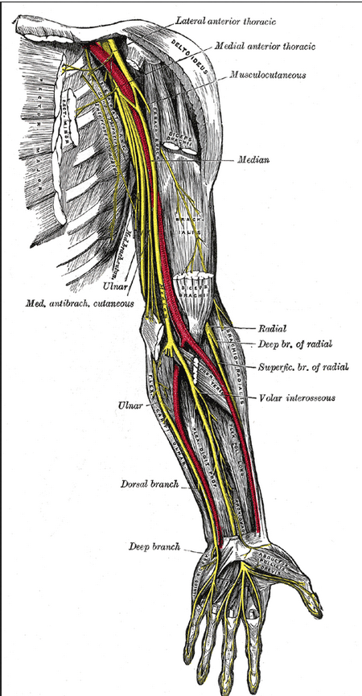
2) Smíšené:
N. musculocutaneus – větev fasciculus lateralis
Axila - bicipitální mediální žlábek (zde končí, na předloktí pokračuje jen dlouhá senzitivní větev)
Motoricky: flexory paže (m. biceps brachii, m. coracobrachialis, m. brachialis)
Senzitivně: kůži na předloktí laterálně (dlouhou senzitivní větví)
N. medianus - větev fascikulu mediálního i laterálního, dosahuje až na ruku
Axila - bicipitální mediální žlábek - jáma loketní - volární strana předloktí (probíhá ve středové čáře) - do dlaně ruky vstupuje skrze karpální kanál
Motoricky: většinu flexorů předloktí, menší část svalů ruky
Senzitivně: kůži dlaně radiálně, po čáru vedenou ½ 4. prstu
N. ulnaris („nerv ruky“) - větev fasciculus medialis, motoricky a senzitivně inervuje především ruku
Axila - bicipitální mediální žlábek – za mediálním epikndylem humeru a olecranon ulnae - volární strana předloktí - na ruku vstupuje mimo karpální kanál
Motoricky: malou část flexorů předloktí, většinu svalů ruky
Senzitivně: část kůže předloktí (mediální strana), kůži dlaně i hřbetu ruky ulnárně (po ½ 4. prstu)
N. axillaris – zadní fasciculus
Axila - obtáčí chirurgický krček humeru - deltová krajina (pod spodní plochou deltového svalu)
Motoricky: m. deltoideus
Senzitivně: kůži v deltové krajině
N. radialis („extenzorový nerv“) – zadní fasciculus, nejdelší nerv plexus brachialis
Axila - zadní strana paže (v sulcus n. radialis) - zadní strana předloktí - hřbet ruky
Motoricky: všechny extenzory horní končetiny na paži i předloktí
Senzitivně: kůži na zadní ploše paže a předloktí, kůži hřbetu ruky na laterální straně po ½ 4. prstu

Slide 18
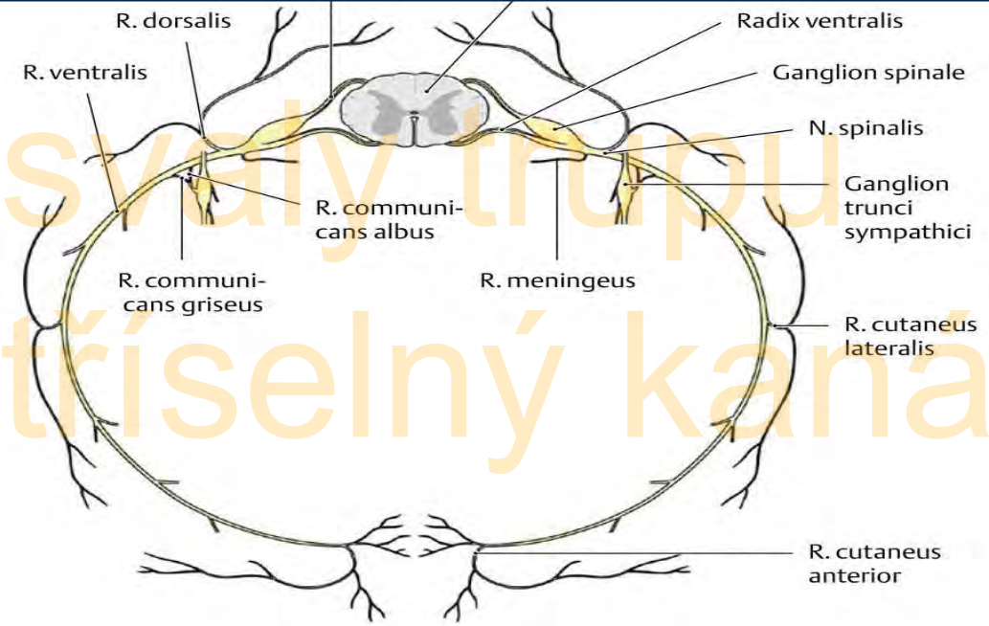
Mezižeberní nervy , nn. intercostales (1.-11.)
Přední větve hrudních míšních nervů, nevytvářejí pleteně
Probíhají pásovitě v jednotlivých mezižebřích, inervují stěnu hrudníku
Doprovázejí v mezižebří mezižeberní tepnu a žílu = nervově-cévní mezižeberní svazek (v horní části každého mezižeberního prostoru)
Inervují:
motoricky: mezižeberní svaly + horní části svalů břišních
senzitivně: kůži hrudníku v jednotlivých mezižebřích, kůži břicha, nástěnnou pleuru a nástěnné peritoneum přední břišní stěny
Nerv probíhající pod posledním žebrem = nerv podžeberní, n. subcostalis

Slide 20
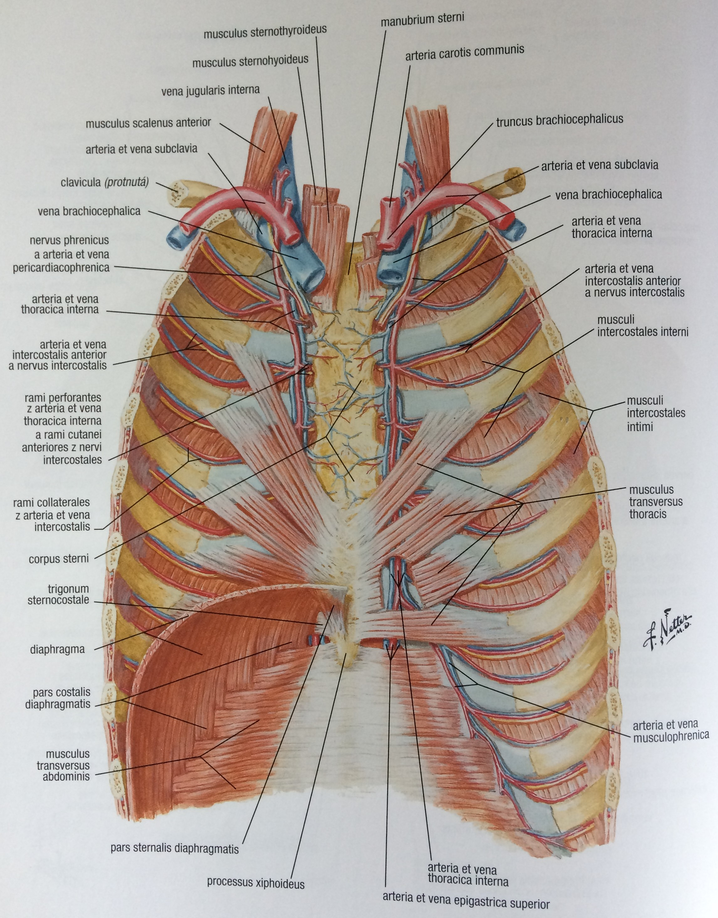

Slide 21
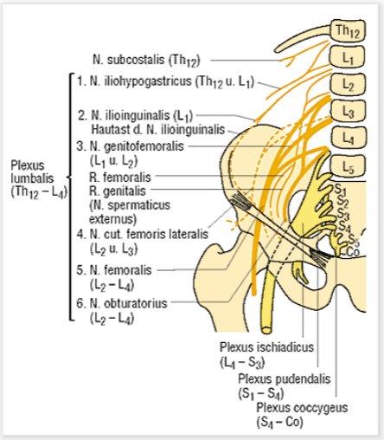
3A) Plexus lumbalis (pleteň bederní)
Silné přední větvě L1–L3 + slabá spojka z Th12 + silná spojka z L4
Uložen je v retroperitoneu břišní dutiny, po stranách bederní páteře v m. psoas major, odstupují z něj:
krátké motorické větve pro okolní svaly (m. psoas major et minor, m. quadratus lumborum a pro mm. intertransversarii
dlouhé větve - převážně smíšené nervy: motoricky a senzitivně inervují hlavně DK, uloženy v m. psoas major: ze svalu vystupují při jeho laterálním či mediálním okraji, nebo skrze sval prorážejí
N. iliohypogastricus, n. iIlioinguinalis, n. genitofemoralis
Smíšené, probíhají obloukovitě po vnitřní svalové stěně břišní, z ní vystupují nad, v nebo pod vazem tříselným
Motoricky: dolní část postranních svalů břicha a m. cremaster (x DK)
Senzitivně: kůži břicha v hypogastriu a část krajiny hrázové, včetně struktur zevního genitálu, na DK úzký pruh kůže na stehně pod tříselným vazem
N. cutaneus femoris lateralis
Senzitivně inervuje kůži na laterální ploše stehna až po oblast kolenního kloubu

Slide 22
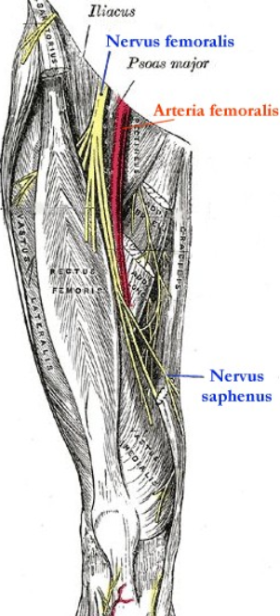
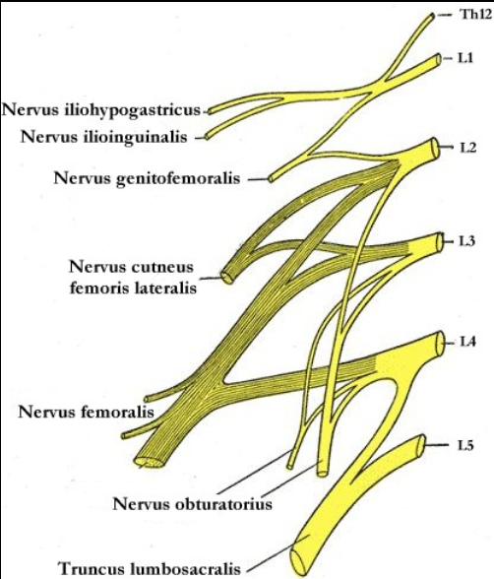
N. femoralis
Smíšený, nejmohutnější a nejdelší větev lumbální pleteně
Na přední plochu stehna vstupuje pod vazem tříselným (přes lacuna musculorum)
V pánvi - větev pro m. iliopsoas, na stehně - krátké větve motorické a senzitivní a 1 dlouhou senzitivní větev (n. saphenus) - pokračuje na přední stranu bérce
Motoricky: m. iliopsoas a přední skupinu svalů stehenních
Senzitivně: kůži v přední krajině stehenní + kůži na ventromediální ploše bérce (n. saphenus)
N. obturatorius
Smíšený, z pánve vstupuje přes canalis obturatorius na mediální stranu stehna
Motoricky: adduktory stehna
Senzitivně: kůži na vnitřní straně stehna nad adduktory

Slide 23
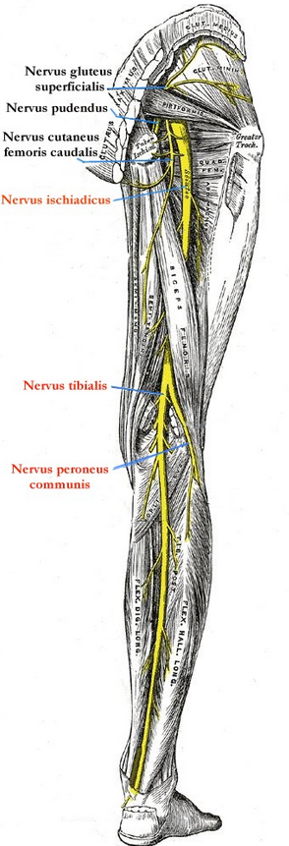
3B) Plexus sacralis (křížová pleteň)
L4-Co, největší nervová pleteň, leží v malé pánvi - na přední ploše kosti křížové a laterálně od ní
Inervuje motoricky i senzitivně převážnou část DK
Pleteň obsahuje v nervech S2–S4 také vlákna parasympatická − sakrální parasympatikus
Motorické větve: krátké větve pro pelvitrochanterické svaly (m. piriformis, m. gemellus superior et inferior, m. obturatorius internus a m. quadratus femoris) a nn. glutei pro hýžďové svaly
Senzitivní větev: n. cutaneus femoris posterior - inervuje kůži stehna na zadní straně
Smíšené větve: inervace svalů a kůže zadní strany stehna, svalů a kůže bérce a nohy
N. ischiadicus - nejmohutnější periferní nerv
motoricky: flexory stehna (m. biceps femoris, m. semitendinosus, m. semimembranosus)
Ve fossa poplitea vydává 2 koncové větve:
N. tibialis – motoricky: svaly lýtkové a plosky nohy, senzitivně: kůži lýtka (spolu s n. fibularis communis, společná větev obou nervů pro kůži lýtka - n. suralis) a kůži plosky nohy
N. fibularis (peroneus) communis - spirálovitě obtáčí hlavičku fibuly, dělí se ve své 2 konečné větve: n. fibularis (peroneus) profundus et superficialis, senzitivně inervuje kůži lýtka
N. pudendus - motoricky inervuje svaly hrázové, senzitivně část krajiny hrázové včetně zevního genitálu
N. coccygeus - vlákna nervu vytvářejí na kostrči malou pleteň, motoricky se podílí na inervaci svalů dna pánevního, senzitivně inervuje kůži nad kostrčí a kolem řitního otvoru

Slide 24
Vegetativní (autonomní) nervy
Vývojově starý systém, nepodléhá vůli
Ovládají hladké svaly včetně svaloviny stěny cév a žláz, příčně pruhovanou svalovinu srdeční
Jejich prostřednictvím jsou řízeny autonomní tělesné pochody - kardiovaskulární systém, trávicí systém, potní žlázy, vyplavování hormonů, přenáší na tělo emoční stimuly z limbického systému
Využívá 2 protichůdných modalit:
Sympatikus: orientován na mobilizaci organismu při zátěži (výdej energie) – „fight or flight“
Parasympatikus: orientován na přežití organismu (získání a uložení energie) – „rest or digest“
Do většiny orgánů přichází vlákna obou systémů - činnost orgánů se udržuje v rovnováze

Slide 25
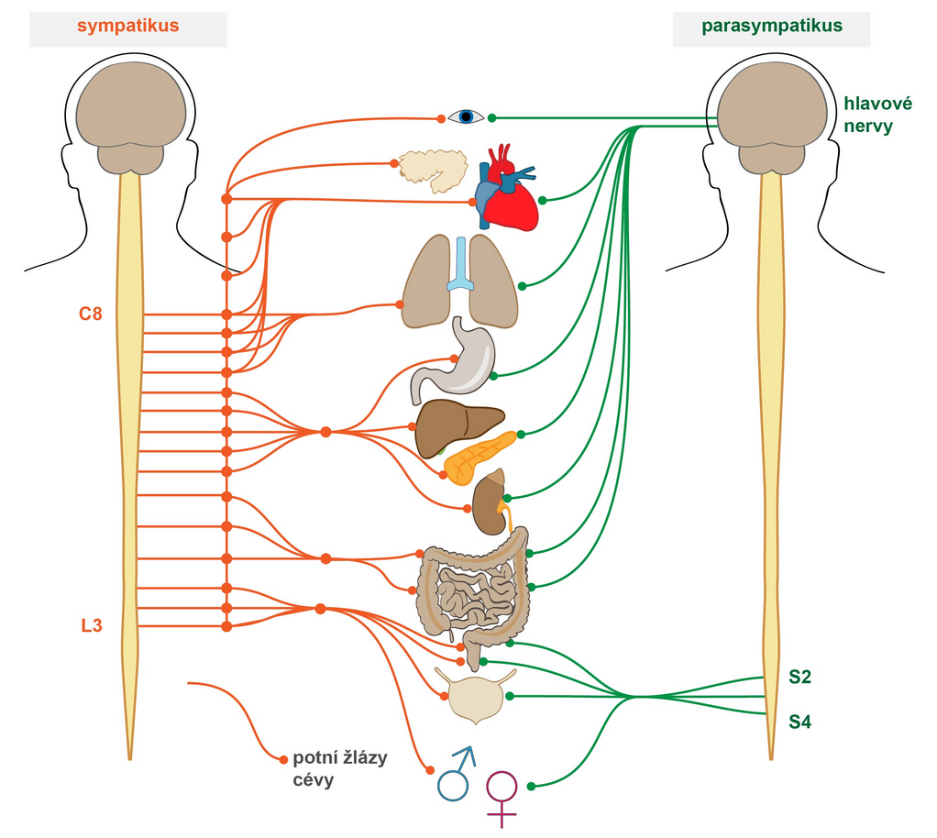
Účinky sympatiku:
tlumivě působí na peristaltiku
podporuje stažení svěračů hladké svaloviny
zrychluje srdeční akci
zmenšuje průsvit cév (vazokonstrikce)
rozšiřuje oční zornice
podporuje kontrakci žlučníku
podporuje zvýšenou sekreci žluči a moči
tlumí erekci
zvyšuje tělesnou teplotu
podmiňuje katabolické reakce
zahušťuje sliny a pot
Účinky parasympatiku:
povzbudivě působí na peristaltiku
rozšiřuje (dilatuje) svěrače
zpomaluje srdeční akci
rozšiřuje průsvit cév (vazodilatace)
zužuje oční zornice
uvolňuje žlučník
tlumí sekreci žluči a moči
podporuje erekci – rozšiřuje topořivá tělesa
snižuje tělesnou teplotu
podmiňuje anabolické reakce
ředí pot a sliny
Videa:
https://www.youtube.com/watch?v=D96mSg2_h0c – anglicky, bez CZ titulků
https://khanovaskola.cz/video/16/135/1801-autonomni-a-somaticky-nervovy-system - anglicky, s CZ titulky

Slide 26
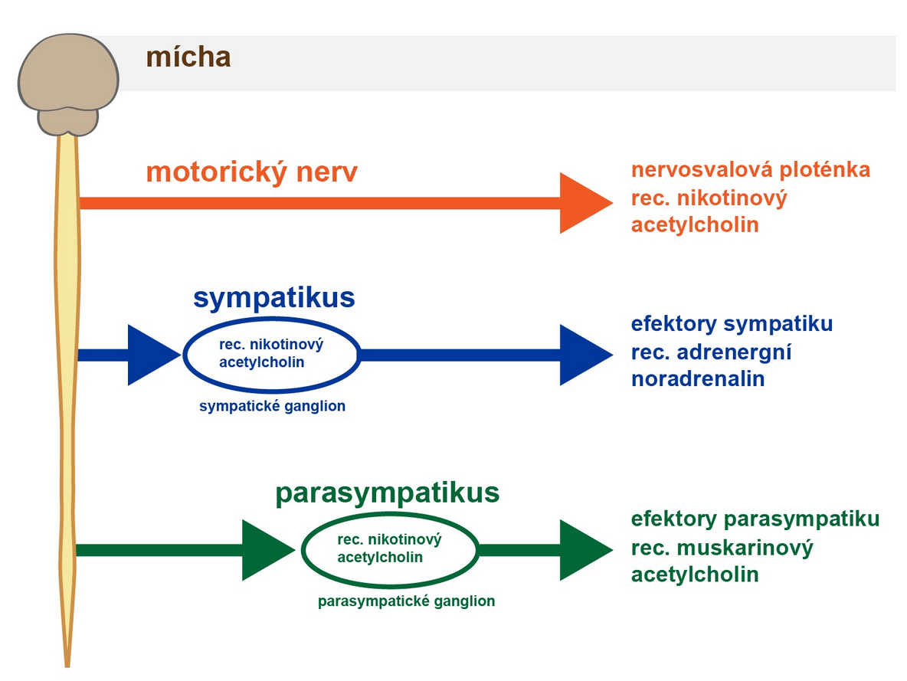
Vegetativní (autonomní) nervy
Mají složku visceromotorickou a viscerosenzitivní:
Visceromotorická (eferentní): spojuje CNS s efektory cestou pregangliového a postgangliového neuronu, přepojení probíhá ve vegetativních gangliích
Těla pregangliových neuronů: v CNS (parasympatická jádra hlavových nervů + ncl. intermediolateralis postranních rohů míšních), axony vybíhají z CNS cestou hlavových nervů + předních míšních kořenů
Těla postgangliových neuronů - ve vegetativních (sympatických a parasympatických) gangliích, axony směřují k efektorům
Viscerosenzitivní (aferentní): přivádí čití z efektorů
Čití vedeno cestou 1 neuronu: těla neuronů jsou pseudounipolární buňky míšních ganglií a ganglion superius et inferius n. X.
Dlouhé dendrity probíhají společně s periferními složkami visceromotorického nervstva
Axony vstupují cestou zadních kořenů míšních do CNS (do ncl. intermediomedialis postranních rohů míšních a do dolní části ncl. solitarius)
Mediátory:
Pregangliové neurony:
sympatiku i parasympatiku – cholinergní (mediátorem acetylcholin)
Postgangliové neurony:
sympatiku – adrenergní (adrenalin)
parasympatiku – cholinergní (acetylcholin)

Slide 27
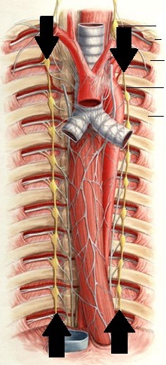
Sympatikus
Pregangliové neurony leži v ncl. intermediolateralis postranních rohů míšních C8-L3 = systém thorako-lumbální, axony vystupují předními míšními kořeny
Postgangliové neurony leží v paravertebrálních a prevertebrálních gangliích (leží většinou v blízkosti CNS = pregangliová vlákna - krátká, postgangliová – dlouhá, viz. dolní obrázek):
Paravertebrální ganglia – po obou stranách páteře v oblasti krku, hrudníku, dutině břišní a malé pánvi, stejnostranná ganglia jsou propojena do souvislého řetězce – truncus sympaticus dexter et sinister, přepojuje se v nich většina pregangliových neuronů sympatiku
Podle uložení paravertebrálních sympatických ganglií se sympatikus dělí na:
krční
hrudní
břišní a pánevní
Prevertebrální ganglia – leží při odstupu orgánových větví břišní aorty před bederní páteří v retroperitoneu, přepojuje se v nich menší část pregangliových sympatických neuronů
truncus sympaticus

Slide 28
Parasympaticus
Pregangliové neurony: v parasympatických jádrech hlavových nervů a ncl. intermediolateralis postranních rohů sakrální míchy (S2-S5) = systém kranio-sakrální
Parasympatická ganglia leží daleko od CNS, v blízkosti cílového orgánu = pregangliová vlákna - dlouhá, postgangliová – krátká
Hlavový parasympaticus: inervuje hladkou svalovinu, cévy a žlázy v oblasti hlavy a krku, dlouhá vlákna n. X inervují hrudní a břišní orgány, u muže také varlata
Ganglia hlavového parasympatiku: vsazena do průběhu 4 hlavových nervů: n. III, VII, IX, X (v oblasti hlavy, X - v blízkosti orgánů hrudních a břišních)
Sakrální parasympaticus : krátká postgangliová vlákna inervují orgány zažívací trubice kaudálně od levého tračníkového ohbí a orgány malé pánve
Ganglia sakrálního parasympatiku: ve stěně zažívací trubice kaudálně od levého tračníkového ohbí a v blízkosti orgánů malé pánve

Slide 29
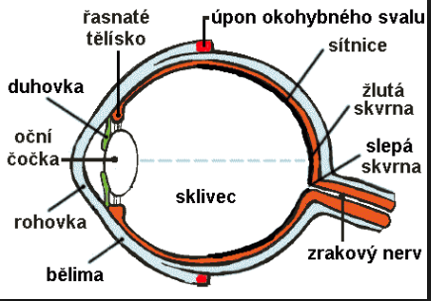
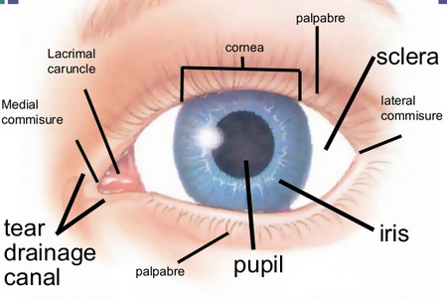
Zrakové ústrojí
Skládá se z oční koule a přídatných orgánů očních
Oční koule (bulbus oculi)
Vrstvy oční koule, 3 hlavní vrstvy:
povrchová - vazivová, tunica fibrosa bulbi, součásti: rohovka, bělima
střední - cévnatá, tunica vasculosa bulbi, součásti: duhovka, řasnaté těleso, cévnatka
vnitřní - nervová, tunica interna bulbi, sítnice (retina), má 2 části: slepou a optickou
rozlišujeme:
přední úsek
rohovka (cornea)
řasnaté těleso (corpus ciliare)
duhovka (iris)
duhovková část sítnice (pars iridiaca retinae) - slepá
zadní úsek
bělima (sclera)
cévnatka (choroidea)
optická část sítnice (pars optica retinae)

Slide 30
VAZIVOVÁ VRSTVA, TUNICA FIBROSA
Bělima, sclera
jedna z nejpevnějších vazivových struktur těla, bělavá barva
tvoří zadních 5/6 povrchu koule oční
přední část je kryta spojivkou, vepředu je do ní vsazena rohovka
nemá cévy a nervy, jsou zde pro ně otvory (k hlubším strukturám stěny bulbu)
Rohovka, cornea
tvoří přední 1/6 povrchu bulbu, zepředu vsazena do bělimy (ta přesahuje přes lem rohovky a fixuje ji)
bezcévná, průhledná
2 vrstvy: na povrchu - epitel s regenerační schopností, pod ním - vazivové stroma rohovky, bez regenerační schopnosti

Slide 31
CÉVNATÁ VRSTVA, TUNICA VASCULOSA
Cévnatka, choroidea
Tvoří zadní 2/3 cévnaté vrstvy, vepředu na ni navazuje řasnaté těleso
Naléhá na optickou část sítnice (vyživuje tyčinky a čípky), tvoří černou komoru pro světločivný aparát
Obsahuje vazivo, cévy, nervy, pigment - hnědočervená barva (obsah cév, pigment)
Řasnaté těleso, corpus ciliare
Tvar věnečku, na svém vnitřním povrchu je řasnatě zprohýbáno
Obsahuje cévy a nervy, produkuje komorovou vodu
Naléhá na slepou část sítnice
Obsahuje řasnatý sval, m. ciliaris (n. III., kontrakce svalu akomoduje oko k vidění do blízka)
Duhovka, iris
Tvar mezikruží, vnitřní obvod ohraničuje otvor - zornice (pupilla), zevní obvod - hranice mezi duhovkou a řasnatým tělesem
Vyčnívá do prostoru mezi rohovkou a čočkou - dělí ho na přední a zadní komoru oční, camera bulbi anterior et posterior
Komorový mok protéká přes pupilu ze zadní do přední komory oční
Řídké kolagenní vazivo duhovky obsahuje pigmentové buňky (množství určuje barvu)
Obsahuje krevní cévy a 2 hladké svaly: m. sphincter pupillae (n. III, zúžení pupily) a m. dilatator pupillae (krční sympatikus, rozšíření pupily)

Slide 32
NERVOVÁ VRSTVA, TUNICA NERVOSA
Sítnice, retina
Součást zrakového mozku (mezimozek)
Má 2 části:
Optická: zadní část, obsahuje světločivné elementy a nervové buňky, slouží k vidění
Slepá (část řasnatá a duhovková): přední část, bez světločivných elementů, jen podpůrné buňky
2 vrstvy (histologicky):
Pigmentová – zevní, v celém rozsahu, buňky obsahující pigment
Nervová – vnitřní, vyvinuta v optické části, kde obsahuje 3 vrstvy nervových buněk = první 3 neurony zrakové dráhy
1. vrstvu světločivných buněk - tyčinek a čípků
2. bipolárních neuronů - jejich soubor tvoří ganglion retinae
3. gangliových neuronů - jejich sobor tvoří ganglion optici – axony vystupují ze zadní části bulbu jako n. opticus
Čípky slouží k barevnému vidění, tyčinky k černobílému vidění (vidění za šera)
3 druhy čípků: rozlišení červené, zelené, modré
Vrozené chybění čípků v sítnici: chybění všech = člověk vidí jen černobíle, úplná barvoslepost (daltonismus), vzácné Častější: chybění 1 druhu čípků pro 1 základní barvu (nejčastěji zelenou/červenou, vzácně modrou)

Slide 33
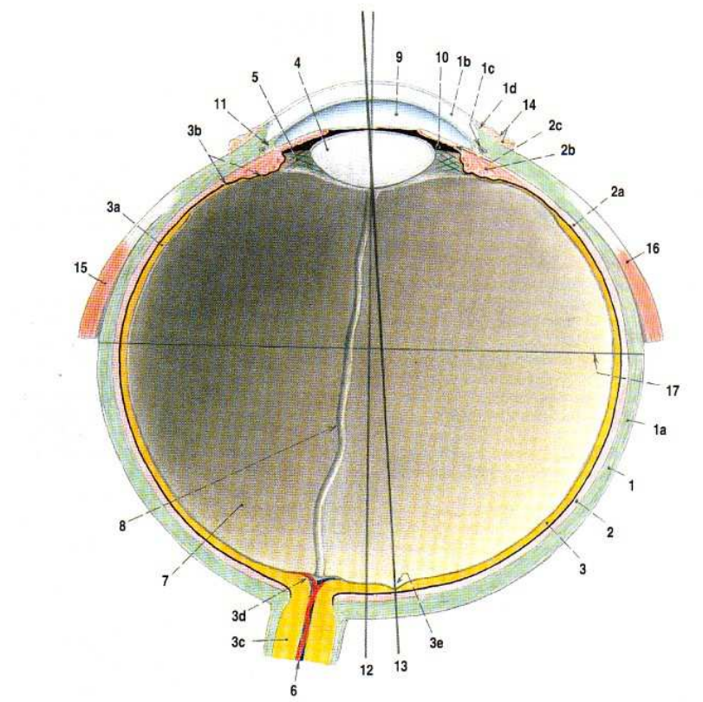
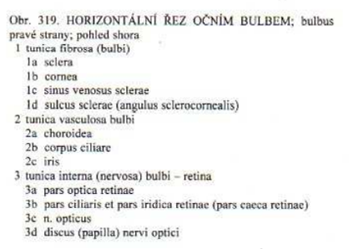
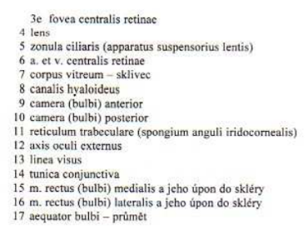

Slide 34
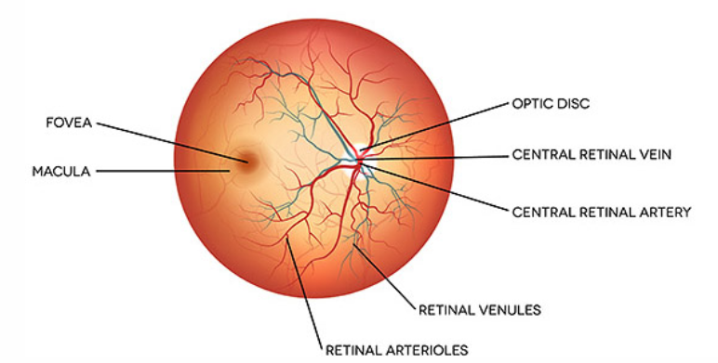
OČNÍ POZADÍ
= zadní část sítnice, vidět při oftalmoskopickém vyšetření
Viditelné:
Diskus zrakového nervu, discus nervi optici:
kruhový terčík (průměr cca 1,5 mm) mediálně na očním pozadí
místo výstupu zrakového nervu z bulbu
bělavá barva a uprostřed prohlubeň (excavatio disci)
vybíhají z něj hvězdicovitě krevní cévy (větve a. centralis retinae et v. centralis retinae)
Žlutá skvrna, macula lutea:
Kruhovitý/oválný terčík (průměr asi 3 mm), asi 0,5 cm laterálně od disku zrakového nervu
Červená barva (žlutá je jen na mrtvém)
V okolí nejsou krevní cévy, uprostřed je prohloubená (fovea centralis) = vysoká koncentrace čípků, místo nejjasnějšího vidění

Slide 35
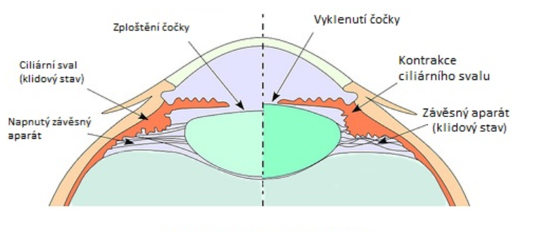
OBSAH BULBU OČNÍHO
= čočka, komorová voda (v přední a zadní komoře oční) a sklivec (v komoře sklivcové)
Jsou čiré, tvoří světlolomná prostředí oční (společně s rohovkou), prochází tudy světelný paprsek přes zornici k optické části sítnice
ČOČKA, LENS
Za duhovkou, průhledná
Zavěšena na řasnatém tělese pomocí závěsného aparátu, zonula ciliaris (vlákna z řasnatého tělesa)
Čočka je fyzikálně spojkou - je pružná, mění svůj předozadní rozměr (vyklenuje se a oplošťuje)
K tomu dochází při změnách napnutí vláken závěsného aparátu, reguluje to hladký řasnatý sval:
Stah posune řasnaté těleso dopředu a uvolní závěsný aparát čočky = vyklenutí čočky, zvětšení její optické mohutnosti = akomoduje se k vidění do blízka
Uvolnění vrátí řasnaté těleso do původní polohy (dozadu) a napne závěsný aparát čočky = oploštění čočky = akomoduje k vidění do dálky

Slide 36
KOMORY OČNÍ, CAMERAE BULBI
Jsou 3: přední komora oční, zadní komora oční, sklivcová komora
Přední a zadní oční komora, camera bulbi anterior et posterior
Přední (prostornější) - prostor mezi zadní plochou rohovky a přední plochou duhovky
Zadní (štěrbinovitá, tvar mezikruží) - prostor mezi zadní plochou duhovky a přední plochou čočky a jejím závěsným aparátem
Komunikují spolu přes zornici
Obsahem je komorová voda, humor aquosus = čirá tekutina, vzniká v řasnatém tělese
Odtéká do zadní komory oční - přes zornici do přední komory - do venózního splavu bělimy - do krve žil cévnatky a spojivky
Při poruše odtoku komorové vody - městnání uvnitř bulbu, zvýšení nitroočního tlaku = vývoj zeleného zákalu (glaukom)
Při glaukomu způsobuje vysoký nitrooční tlak útlak zrakového nervu a tím postupnou ztrátu zraku
Sklivcová komora, camera bulbi vitrea
Nejprostornější z očních komor, velký prostor v zadní části bulbu, za zadní plochou řasnatého tělesa a závěsným aparátem čočky
Obsahuje sklivec, corpus vitreum - čirá huspeninovitou hmotu, jeho tonus udržuje kulovitý tvar koule oční
Nemá regenerační schopnost (tvoří se jen v embryonální době)
Při poranění je ztráta sklivce nahrazena komorovou vodou (vzniká celoživotně)

Slide 37
CÉVY, NERVY
Tepny: Sítnici, cévnatku, duhovku a řasnaté těleso zásobuje větvemi a. ophthalmica (konečná větev a. carotis interna)
Rohovka, bělima a čočka jsou bezcévné
Většina žil doprovázející tepny bulby a mají s nimi shodné názvosloví (výjimka: vírové žíly, vv. vorticosae - sbírají krev ze zadních kvadrantů bulbu a vystupují otvorem v bělimě)
Ze žil bulbu odtéká krev do horní a dolní oční žíly, v. opthalmica superior et inferior
Inervace: senzitivní inervaci bulbu obstarává n. V/1, senzitivně je inervována rohovka
Vlákna vegetativní inervují hladké svaly a cévy bulbu: parasympatikus - svěrač zornice a řasnatý sval, sympatikus - rozvěrač zornice

Slide 38
PŘÍDATNÉ ORGÁNY OČNÍ
Víčka
Spojivka
Slzný aparát
Očnicové svaly
Vazivo očnice
VÍČKA, PALPEBRAE - víčko horní a dolní
Zevně jsou kryta jemnou kůží, zevnitř spojivkou
Vyztužena obloučkovitými vazivovými ploténkami (tarsus superior et inferior)
SPOJIVKA, CONJUNCTIVA
Má 2 části: jedna část kryje zadní plochu víček, druhá přední plochy bulbu očního - bělimu až k rohovce
Mezi nimi - spojivkový vak, fornix conjunctivae
Spojivku inervuje senzitivně n. V. (V/1 a V/2)

Slide 39
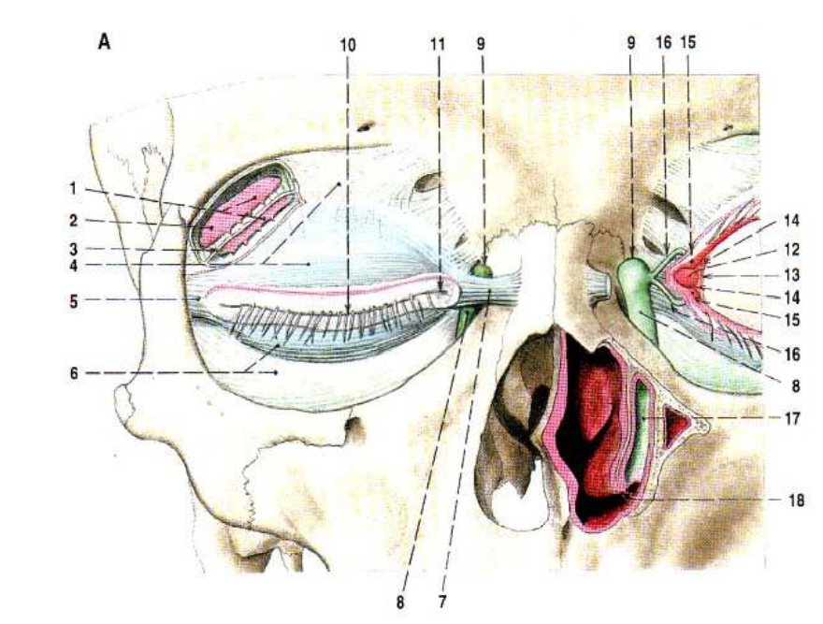
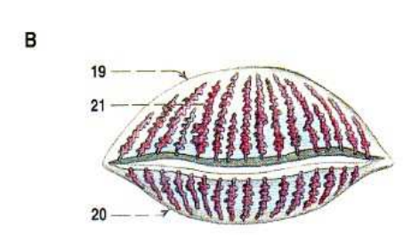
SLZNÝ APARÁT, APARATUS LACRIMALIS
Slzná žláza + odvodné cesty slzné
Slzná žláza, glandula lacrimalis – tvoří slzy, několika krátkými vývody odváděny do spojivkového vaku (pohyby bulbu roztírány po jeho povrchu), uložena zevně pod stropem orbity, inervována je parasympaticky z n. VII, sympaticky z krčního sympatiku
Odvodné cesty slzné - začínají ve vnitřním koutku oka, ústí do dolního průchodu nosního Odvádějí slzy ze spojivkového vaku do dutiny nosní:
Slzné otvůrky, puncta lacrimalis: 2 drobné otvůrky na slzné papila (vyvýšenině spojivkového okraje horního a dolního víčka v mediálním koutku oka)
Slzné kanálky (canalis lacrimalis superior et inferior): zahnuté kanálky, navazují na slzné otvůrky
Slzný vak, saccus lacrimalis: rozšířená část odvodných slzných cest, do které ústí slzné kanálky, v kostní jamce na mediální stěně kostěné očnice
Slzovod, ductus nasolacrimalis (dlouhý 2,5 cm) navazuje na slzný vak, ústí do dutiny nosní v dolním průchodu nosním, probíhá v kostěném kanálku

Slide 40
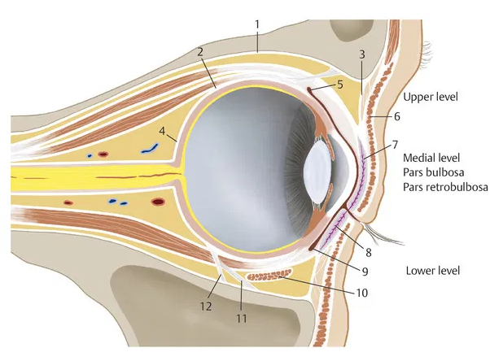
OČNICOVÉ SVALY, MM. BULBI
7 příčně pruhovaných svalů, motoricky inervované okohybnými nervy (n. III, n. IV, n. VI)
Svaly začínají ve hrotu orbity od anulus tendineus (kromě dolního šikmého svalu - začíná od dolní stěny orbity)
Patří k nim: zvedač horního víčka a 6 okohybných svalů: 4 přímé, mm. recti + 2 svaly šikmé, mm. obliqui:
M. levator palpebrae superioris (n. III) - zvedá horní víčko
M. rectus superior et inferior (n. III) - otáčí bulbem nahoru a dolů
M. rectus medialis (n. III) - otáčí bulbem mediálně, m. rectus lateralis (n. VI) - otáčí laterálně
M. obliquus superior (n. IV) - otáčí bulbem laterokaudálně (dolů zevně), m. obliquus inferior (n. III) - otáčí laterokraniálně (nahoru zevně)
VAZIVOVÝ APARÁT OČNICE
Tukové těleso očnice, corpus adiposum orbitae: vyplňuje v očnici prostory mezi svaly, cévami a nervy
Periorbita: Zesílený periost orbity, nelne pevně ke kostem
Pouzdro (pochva) bulbu, vagina bulbi (capsula Tenonis): má tvar a funkci kloubní jamky, v níž se bulbus pohybuje

Slide 41
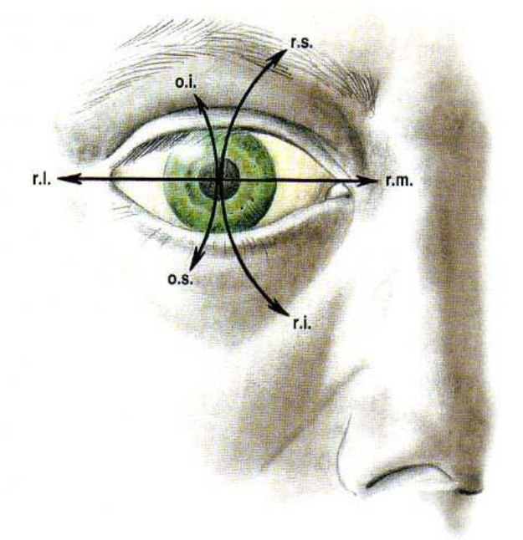
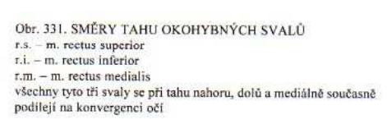
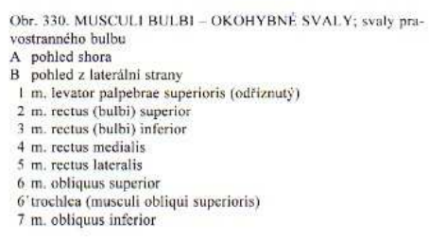
Konvergence = pohyb obou očí směrem k nosu

Slide 42
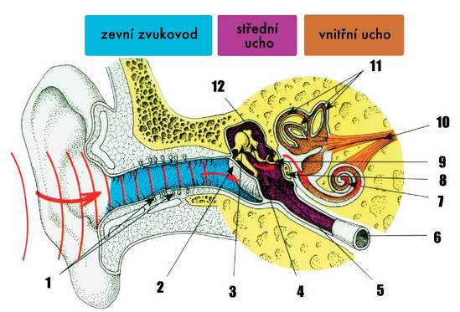
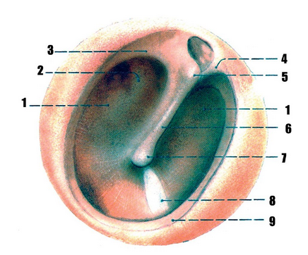
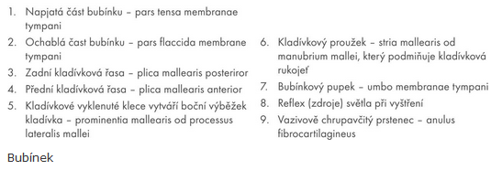
Sluchové a rovnovážné ústrojí, organum vestibulo-cochleare
Zevní, střední a vnitřní ucho
Zevní ucho
Funkcí je zachytit zvukový signál a dovézt jej k bubínku
Tvoří ho boltec, zevní zvukovod a bubínek
1) Boltec (auricula)
Tvořen ploténkou elastické chrupavky, krytá kůží, dolní menší část – lalůček ušní (lobulus auriculae) nemá chrupavčitý podklad
2) Zevní zvukovod (meatus acusticus externus) - zakřivený kanálek, propojuje zevní prostředí se spánkovou kostí, při vyšetření bubínku je nutno zakřivení vyrovnat tahem za boltec nahoru a dozadu
Předěl mezi zevním zvukovodem a dutinou středoušní tvoří bubínek
Podklad: v zevní části - chrupavka, ve vnitřní části - os tympanicum (vývoj ukončen postnatálně)
při vchodu do zevního zvukovodu (porus acusticus externus) jsou u dospělých mužů chlupy (barbula tragi), v submukóze najdeme mazové a modifikované potní žlázy (glandulae ceruminosae) – tvoří ušní maz (cerumen)
3) Bubínek (membrana tympani) – uložen šikmo, skloněn dopředu a dolů
Zvenčí je kryt ztenčenou epidermis, zevnitř sliznicí středoušní dutiny, mezi těmito vrstvami - tuhé vazivo
Má našedlou barvu, je poloprůhledný, má oválný tvar (cca 9 x 10 mm), tloušťku 0,1 mm
Má tvar mělké nálevky – vrchol je vtažen do dutiny středoušní
2 části: menší horní, málo napnutá, tenká - pars flaccida (Shrapnellova membrána) a větší dolní, napjatá, silnější - pars tensa

Slide 43
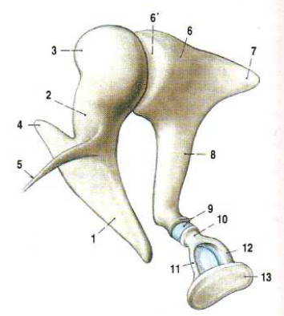
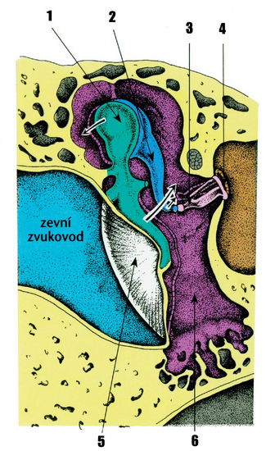
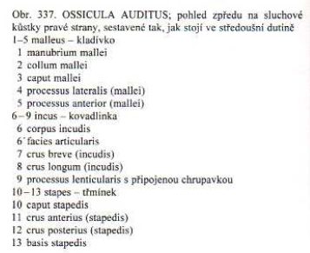
Střední ucho
Systém dutin, několik části:
1) Cavitas tympani (dutina středoušní/bubínková)
Štěrbinovitá dutinka (6x4x2 mm) v pyramidě kosti spánkové za bubínkem, bikonkávní tvar, uprostřed zúžená (tvar přesýpacích hodin), vyplněna vzduchem a vystlána sliznicí (přechází na středoušní kůstky)
Sousedí svými 6 stěnami s různými prostory: laterálně s bubínkem, mediálně s vnitřním uchem, dorsálně s processus mastoideus, ventrálně s canalis caroticus (probíhá zde a. carotis int.) a Eustachovou trubicí, kraniálně se střední jámou lební prostřednictvím tegmen tympani, kaudálně s fossa jugularis
Obsahuje 3 sluchové kůstky: kladívko, kovadlinku, třmínek (malleolus, incus, stapes) – vzájemně kloubně propojeny, kladívko přirostlé na bubínek, třmínek vsazen do oválného okénka
Jsou zde 2 příčně pruhované svaly: m. stapedius a m. tensor tympani, umožňují správnou intenzitu převodu kmitů bubínku přes středoušní kůstky na tekutiny vnitřního ucha
2) Antrum mastoideum (bradavčitá předsíň)
Dutina v pyramidě kosti spánkové, dorsálně od středoušní dutiny
Vytvořena už u novorozence, vystlána sliznicí
3) Cellulae mastoideae (bradavčité sklípky)
Soubor dutinek v processus mastoideus, vytvářejí se postnatálně (vrůstáním sliznice z antrum mastoideum)
4) Tuba auditiva (Eustachova trubice)
Spojuje středoušní dutinu s nosohltanem
Vystlaná sliznicí, podkladem je kost (část probíhající pyramidou) a chrupavka (mimo středouší) – místo přechodu: isthmus tubae auditivae
Vyrovnávání tlaku na obou stranách bubínku (ventilace středouší), při snížené průchodnosti (např. rýma) - pocit zalehlého ucha

Slide 44
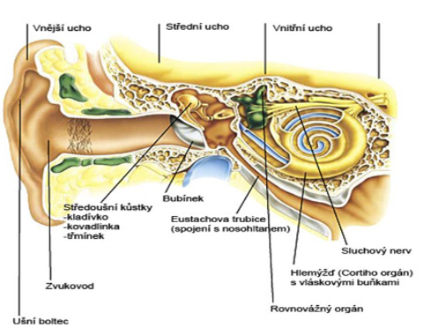
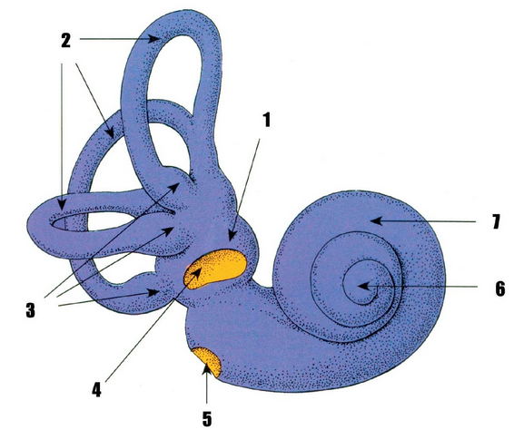
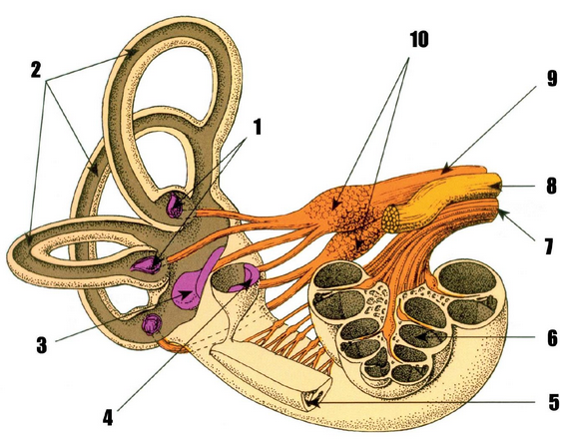
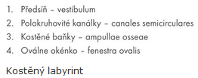
Vnitřní ucho
V pyramidě kosti spánkové
Skládá se z kostěného labyrintu, v něm je uložený membranózní (blanitý) labyrint a blanitý hlemýžď
Mezi kostěným a membranózním labyrintem a hlemýžděm je perilymfa, uvnitř blanitého labyrintu a blanitého hlemýždě je endolymfa
1) Kostěný labyrint, labyrinthus osseus
mezi středoušní dutinou a kostěným labyrintem jsou ve stěně 2 okénka: předsíňové (fenestra vestibuli, sem je vsazena báze třmínku) a hlemýžďové (fenestra cochlae, překryto vazivovou blankou)
Části: kostěný hlemýžď (cochlea), centrální dutina (předsíň, vestibulum) a 3 polokruhovité kanálky (canales semicirculares), vyplněn perilymfou
2) Blanitý labyrint, labyrinthus membranaceus = rovnovážné ústrojí
Uložen uvnitř kostěné předsíně a polokruhovitých kanálků, stěna vazivová, uvnitř endolymfa, obtékán perilymfou, části:
Sacculus a utriculus – 2 váčky z vazivového pouzdra, uloženy v kostěné předsíni, jsou zde ostrůvky smyslových buněk, které jsou inervovány vestibulárním nervem (část n. VIII)
3 blanité polokruhovité kanálky – uložené uvnitř kostěných
3) Blanitý hlemýžď, ductus cochlearis
Uložen v dutině kostěného hlemýždě
Smyslové ústrojí blanitého hlemýždě = Cortiho orgán, obsahuje smyslové a podpůrné buňky
Smyslové buňky mají na volném povrchu vlásky (stereocilie) – jejich podrážděním vzniká nervový vzruch, jejich báze komunikují s dendrity bipolárních buněk sluchového ganglia – vzruch je veden do primární sluchové mozkové kůry

Slide 45
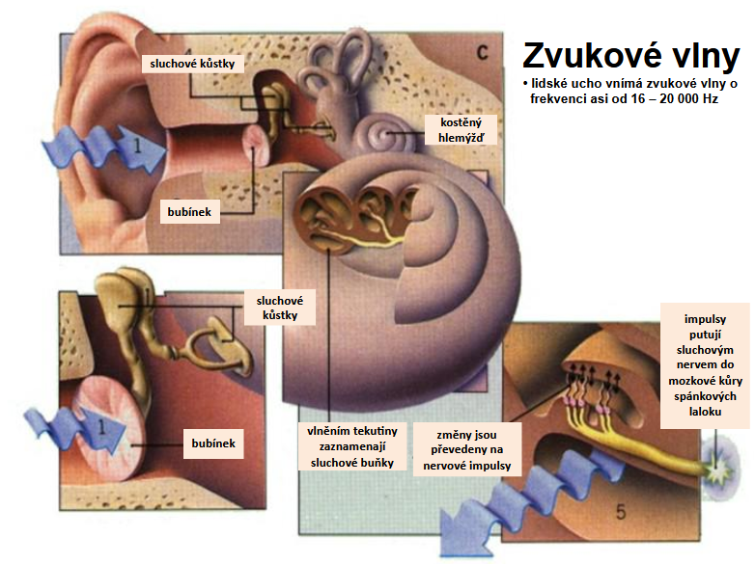
Vedení zvukové vlny:
Zevní zvukovod - bubínek – středoušní kůstky - bází třmínku přes fenestra vestibuli na perilymfu kostěného hlemýždě - přes vazivové stěny blanitého hlemýždě na jeho endolymfu - rozechvívá bazální membránu blanitého hlemýždě a Cortiho orgánu - rozpohybují se vlásky smyslových buněk Cortiho ústrojí = vzniká nervový vzruch
Veden neurony sluchové dráhy do primární sluchové kůry mozkové

Slide 48
ÚSTROJÍ CHUŤOVÉ, ORGANUM GUSTUS
Chuťové receptory = chuťové pohárky ve sliznici jazyka, měkkého patra, hltanu a na hrtanové příklopce
Velká koncentrace - na rozhraní těla a kořene jazyka ve stěně hrazených papil
Chuťový pohárek obsahuje několik smyslových chuťových buněk, každá vnímá všechny kvality chuti (slané, sladké, kyselé, hořké) a přeměňuje je v nervový vzruch
Určitá místa sliznice jazyka jsou určena k lepšímu vnímání jedné z kvalit chuti
Báze smyslových buněk jsou opleteny dendrity 1. neuronu dráhy chuťové
Chuťová dráha = 3 neuronová chemická senzorická dráha
1. n.: pseudounipolární buňky senzorických ganglií 3 hlavových nervů (n. VII, n, IX a n. X), dendrity těchto buněk přivádějí nervové vzruchy od smyslových buněk chuťových pohárků, neurity končí v chuťovém jádru ve kmeni mozkovém (ncl. tractus solitarii)
2. n.: neurony chuťového jádra, kříží se a končí v jednom z jader specifického senzorického thalamu
3. n.: neurony specifického senzorického thalamu, jejich neurity končí v primární čichové kůře

Slide 49
ÚSTROJÍ ČICHOVÉ, ORGANUM OLFACTUS
Čichové receptory = čichové buňky, uložené v čichové části sliznice dutiny nosní (kryje strop nosní dutiny, horní nosní skořepu a protilehlou část nosního septa)
Čichové buňky jsou modifikované bipolární neurony, jejich modifikovaný dendrit je zanořený do hlenu nosní sliznice - čichané látky jsou proudem vdechovaného vzduchu přiváděny k čichové sliznici
V čichových buňkách se chemický podnět mění v nervový vzruch - veden čichovou dráhou do čichové kůry
Neurity čichových buněk se spojují v čichová vlákna, fila olfactoria - prostupují přes otvůrky v dírkované ploténce čichové kosti a zanořují se do čichového bulbu, bulbus olfactorius, který naléhá na čichovou ploténku
Čichová dráha = chemická 2 neuronová senzorická dráha, neprochází thalamem (jako jediná ze senzorických drah)
Má spoje se strukturami limbického systému - emoční a vegetativní doprovod při čichání některých látek (např. nausea při čichání hnilobného zápachu)
1. n.: neuroepitelové bipolární čichové buňky nosní čichové sliznice - neurity čichových buněk se zanořují do čichového bulbu a končí zde synapsí na dendritech mitrálních buněk
2. n.: mitrální buňky, jejich neurity končí v primární čichové kůře
1: Bulbus olfactorius
2: Mitrální buňky
3: Lamina cribrosa ossis ethmoidalis
4: Nosní čichová sliznice
5: Glomerulus
6: Čichové receptory

Slide 50
KŮŽE A JEJÍ DERIVÁTY (intugmentum communae)
Kůže (lat. cutis, řec. derma)
největší orgán lidského těla s povrchem do 2 m², tvoří 5–9 % tělesné hmotnosti
specifická funkce: tvorba keratinu, melaninu, mazu a potu, má schopnost resorpce (podávání mastí apod.)
3 hlavní části: epidermis (pokožka), corium (škára) a tela subcutanea (subcutis) + deriváty (včetně mléčné žlázy)
Epidermis (pokožka)
tvořena mnohovrstevným dlaždicovým rohovějícím epitelem, průměrná tloušťka: 0,3–1,5 mm
cyklus keratinizace (buněčný cyklus) - trvá 3-4 týdny, buňky spodních vrstev (keratinocyty) se posunují k povrchu, ztrácejí schopnost dělení, mění se z vysokých cylindrických buněk v ploché, bezjaderné, keratin obsahující korneocyty
rozlišujeme 5 vrstev dle typu buněk:
1) Stratum basale + 2) stratum spinosum = stratum germinativum, spodní vrstvy obsahují mitózy (dělení buněk) a jsou regeneračními vrstvami kůže
3) Stratum granulosum - 1 až více vrstev plochých buněk
4) Stratum lucidum - tenká, 2–3 vrstvy buněk, jádra ztratila barvitelnost, cytoplasma homogenní
5) Stratum corneum - několik vrstev bezjaderných, oploštělých buněk, je zde keratin (mechanicky i chemicky odolná bílkovina)

Slide 51
Corium (škára, dermis)
Je vazivovou vrstvou kůže, složena ze 2 vrstev:
Papilární (stratum papillare) – povrchovější, volná sensitivní nervová zakončení, nervová tělíska − Meissnerova, Ruffiniho
Retikulární (stratum reticulare) – hlubší, bohatá na kolagenní a elastická vlákna sdružená ve svazky – probíhají v okrscích kůže jedním převládajícím směrem (linie štěpnosti kůže), Vater-Paciniho tělíska
Hladká svalovina ve škáře tvoří svazečky - vzpřimovače chlupů, někde i souvislejší vrstvu (např. ve skrotu, dvorci prsním)
Hranice mezi pokožkou a škárou je zvlněná, škára vybíhá do pokožky výběžky, dermální papily
Tela subcutanea (podkoží)
Řídké vazivo, uložené mezi škárou a fascií či periostem
Obsahuje pruhy kolagenního vaziva
Na některých místech je v něm tukový polštář, panniculus adiposus - nejtenčí na očních víčkách, nejsilnější – hýždě, břicho, stehna
Obsahuje vazivo, cévy, nervy, nervová zakončení, žlázy potní

Slide 52
CÉVY A NERVY
Pokožka - bezcévná, vyživována difuzí ze škáry
Škára a podkožní vazivo - hojné krevní i lymfatické cévy, ve škáře akrálních částí (zevní nos, konce prstů), vystavovaných chladu - vytvořeny arteriovenózní anastomózy typu klubíček
Kůže je inervována senzitivními a sympatickými nervy, obsahuje několik typů receptorů
Kožní reliéf
tvořen rýhami a vyvýšeninami na povrchu epidermis, flekční rýhy, lineae flectiones - hlavně v oblasti kloubů, orientovány kolmo na směr pohybů, typickou úpravu mají flekční rýhy dlaně
Hmatové lišty, cristae cutis - paralelní lineární vyvýšeniny na kůži dlaně a plosky, vyklenutí řad papil škáry, na bříšcích prstů ruky tvoří oblouky, smyčky či víry (dermatoglyfy) Jsou zde receptory hmatu, přeměňují hmatové vjemy na nervové vzruchy – vedeny do CNS
Na několika místech dlaně i plosky - kůže podložena tukovým polštářem, vyzdvižena tak v hmatové polštářky, toruli tactiles

Slide 53
KOŽNÍ ADNEXA (DERIVÁTY)
deriváty rohové (chlupy a nehty) a kožní žlázy: mazové, potní a mléčné
CHLUP (VLAS), PILUS
2 části: stvol, scapus pili a kořen, radix pili, v kůži, dole se rozšiřuje ve vlasovou cibulku, bulbus pili
Dělením buněk cibulky roste chlup (vlas) do délky, proti cibulce se zespodu vyklenuje cévnatý výběžek škáry - papilla pili
Obsahuje dřeň (v silných chlupech), kůru a kutikulu
Kořen je vsazen do kůže šikmo, uchycen ve vlasovém folikulu, folliculus pili, od něj odstupuje hladký sval - vzpřimovač chlupu, m. arrector pili (v papilární vrstvě škáry)
Chlupy se obměňují, barva dána množstvím melaninu (tvořený melanocyty cibulky)
Stadia ochlupení:
Primární – lanugo, opadává před porodem
Sekundární – chloupky (pili), vlasy (capilli), řasy (cilia), obočí (supercilia)
Terciální
celkové - víc vyvinuté u mužů – prsa, břicho, DK, zadní HK
lokální - chlupy axily (hirci), krajiny stydké (pubes), zevního zvukovodu (tragi), vousy (barba) atd.

Slide 54
NEHET, UNGUIS
Na dorzální straně distálního článku prstů
Části: nehtová ploténka (tvrdá) a zárodečná část (germinativní), měkká, pod ploténkou, z ní nehet roste, je spojena se škárou, tvoří s ní nehtové lůžko
Část zárodečné části je vidět pod průsvitnou nehtovou ploténkou jako bílý srpek, lunula unguis
Nehtová ploténka: kořen (radix unguis, prox.) a tělo (corpus unguis, dist.)
Distální okraj těla je volný, laterální okraje těla a kořen vsazeny do kožního záhybu
Rohová vrstva epitelu kožního záhybu přechází na nehtovou ploténku jako nadnehtí, eponychium
ŽLÁZY MAZOVÉ, GLANDULAE SEBACEAE
Vázány na folikuly chlupu, produkují maz, sebum (vzniká rozpadem buňky)
Hojné v kůži obličeje a vlasaté části hlavy, chybí na plosce a dlani
Sekreční část je uložena v dermis, vývody ústí do horní části folikulu
ŽLÁZY POTNÍ, GLANDULAE SUDORIFERAE
Přítomné v kůži téměř celého těla, produkují pot, sudor, spolu s mazem tvoří ochrannou bariéru, důležité pro termoregulaci
Klubíčkovitá sekreční část uložena ve škáře, šroubovitý vývod ústí na povrch epidermis
Apokrinní potní žlázy (aromatické) – zvláštní typ potních žláz
Jsou větší, jejich vývod ústí do vlasové pochvy, sekret mají specifické aroma, jsou hlavně v oblasti konečníku, zevního zvukovodu a axily

Slide 55
Mléčná žláza, glandula mammae
největší kožní apokrinní žláza, párově vytvořená u obou pohlaví, u žen tvoří společně s tukem prs, mamma
mléčná žláza i prs se z popisných důvodů člení v kvadranty
areola mammae – prsní dvorec, v okolí dvorce jsou drobné hrbolky podmíněné žlázami – glandulae areolares (Montgomeryi)
prsní bradavka (papilla mammae) – zpravidla mírně vyvýšená (může být i lehce vkleslá)
ductus lactiferi – ústí na hrotu papily, přicházejí z hloubky žlázy – vyústění = area cribriformis papillae (15–20 otvůrků na vrcholu papily)
papila má svoje mazové žlázky, které svým sekretem chrání její kůži před macerací mlékem a slinami kojence

Slide 56
Prenatální vývoj: stejný u obou pohlaví
Embryonálně se vytváří párový pruh ztluštělého epitelu - mléčná lišta (z axily přes ventrolaterální stranu trupu - stehno pod tříselným ohbím)
Větší část zaniká, zachovává se krátký hrudní úsek - odtud proliferují kompaktní epitelové čepy do vaziva pod epitelem a vytvářejí základ mléčné žlázy

Slide 57
Lymfatická drenáž mléčné žlázy:
Lymfa odváděna několika směry – 75% lymfy z prsu drénováno do axilárních uzlin (oba laterální i část mediálních kvadrantů)
Část lymfy z horního a dolního mediálního kvadrantu - do parasternálních uzlin
Mediální dolní kvadrant - také do předních mediastinálních uzlin, do uzlin pod bránicí a do mízního systému jater
Mízní cévy obou prsů jsou vzájemně propojeny

Slide 58
Zdroje:
POSPÍŠILOVÁ Blanka a Olga PROCHÁZKOVÁ. 2012. Anatomie pro bakaláře II, systém kardiovaskulární, nervový, smyslové orgány, soustava kožní, žlázy s vnitřní sekrecí. Liberec: Technická́ univerzita v Liberci. ISBN 978-80-7372-849-6.
ČIHÁK, Radomír. Anatomie 3. 2004. 2. vyd., Praha: Grada, ISBN 80-247-1132-X.
NETTER, Frank, H. 2016. Netterův anatomický atlas člověka. Brno: CPress. ISBN 978-80-264-1176-5.
http://www.wikiskripta.eu
http://lekarske.slovniky.cz/lexikon-pojem/centrum-semiovale
http://anatomie.lf3.cuni.cz/cns_drahy.htm
http://biomech.ftvs.cuni.cz/pbpk/kompendium/kineziologie/propedeutika_rizeni_cortex.php
http://www.wikiskripta.eu/index.php/Syndrom_zadn%C3%ADch_provazc%C5%AF_m%C3%AD%C5%A1n%C3%ADch
http://cs.medlicker.com/104-draha-zadnich-misnich-provazcu#
http://www.atlascloveka.upol.cz/cs/cs02/cs0209/cs020901.html
http://www.atlascloveka.upol.cz
http://www.biomach.cz/biologie-cloveka/nervova-soustava
http://lekarske.slovniky.cz/lexikon-pojem/subokcipitalni-punkce
http://www.upsychiatra.cz/jake-skody-napacha-nedostatek-spanku-mozek-zacne-sam-sebe-pozirat/
https://cs.wikipedia.org/wiki/M%C3%ADcha
https://ppt-online.org/525608
https://cs.wikipedia.org/wiki/Mozkov%C3%BD_kmen
https://fotky-foto.cz/fotobanka/mozkoveho-kmene-mozkovy-kmen-ventralni-pohled-zadni-cast-mozku-prilehle-a-strukturalne-kontinualni-s-michy-motoricke-a-senzoricke-inervace-na-oblicej-a-krk-pres-thecranial-nervy(4-60940527)/
https://cz.pinterest.com/pin/51439620729043829/
https://quizlet.com/de/429545381/brainstem-flash-cards/
https://slideplayer.com/slide/14642061/
https://diencephalon-medulla.weebly.com/diencephalon.html
https://cz.pinterest.com/pin/295126581825803232/
https://is.muni.cz/el/1411/podzim2016/BLKLK051p/um/vysetreni_mozkomisniho_moku/pages/01-anatomicke-fyziologicke-poznatky.html
https://slideplayer.cz/slide/3688470/
https://slideplayer.cz/slide/5653681/
https://slideplayer.cz/slide/5653681/
https://cs.wikipedia.org/wiki/Limbick%C3%BD_syst%C3%A9m
https://www.lf2.cuni.cz/files/page/files/2019/cns_drahy.pdf
http://anatomie.lf3.cuni.cz/cns_drahasluch.htm
http://www.cns.bluefile.cz/?p=324
https://cs.wikipedia.org/wiki/Autonomn%C3%AD_nervov%C3%A1_soustava
https://cs.wikipedia.org/wiki/Pseudounipol%C3%A1rn%C3%AD_neuron
https://docplayer.cz/29747645-Nervovy-system-a-detoxikace.html
https://quizlet.com/325519919/gross-anatomy-of-neck_spencer-flash-cards/
https://quizlet.com/332891964/spinalnerver-flash-cards/
https://anat.lf1.cuni.cz/souhrny/zubz_10.pdf
https://www.msdmanuals.com/professional/neurologic-disorders/peripheral-nervous-system-and-motor-unit-disorders/brachial-plexus-and-lumbosacral-plexus-disorders
http://fblt.cz/skripta/regulacni-mechanismy-2-nervova-regulace/6-autonomni-nervovy-system/
https://nsc.uzis.cz/zdraveoci/index.php?pg=diabeticka-retinopatie
https://www.cocky-kontaktni.cz/slovnik/akomodace.html
https://slideplayer.cz/slide/5779781/
https://is.muni.cz/do/fsps/e-learning/zaklady_anatomie/zakl_anatomieIII/pages/lymfaticky_system.html
https://is.muni.cz/do/fsps/e-learning/zaklady_anatomie/zakl_anatomie_IV/pages/civy.html
https://slideplayer.cz/slide/3026828/
https://eluc.kr-olomoucky.cz/verejne/lekce/248
https://en.wikipedia.org/wiki/Brachial_plexus_block
https://quizlet.com/389553208/nerver-infor-stationsexamination-flash-cards/
http://thecmn.blogspot.com/2017/04/eye-lens-images.html
https://entokey.com/topographical-anatomy-of-the-orbit/
https://qbi.uq.edu.au/brain/brain-anatomy/peripheral-nervous-system

Slide 59
http://www.cnsonline.cz/?p=279
https://www.google.cz/search?hl=cs&site=imghp&tbm=isch&source=hp&biw=1438&bih=708&q=vnit%C5%99n%C3%AD+ucho&oq=vnit%C5%99n%C3%AD&gs_l=img.1.1.0l10.1061.3080.0.4897.7.5.0.2.2.0.200.891.0j4j1.5.0....0...1ac.1.64.img..0.7.988.Cnc8bFdRTqg#hl=cs&tbm=isch&q=m%C3%AD%C5%A1n%C3%AD+ko%C5%99eny&imgrc=0Yc8S38cdPbnJM%3A
https://www.google.cz/search?hl=cs&site=imghp&tbm=isch&source=hp&biw=1438&bih=708&q=m%C3%ADcha&oq=m%C3%ADcha&gs_l=img.3..0l10.1783.3196.0.3870.5.4.0.1.1.0.362.806.0j1j1j1.3.0....0...1ac.1.64.img..1.4.853.b-7k6-HObUw#imgrc=Hz52SdOpj6Q0eM%3A
https://www.google.cz/search?hl=cs&site=imghp&tbm=isch&source=hp&biw=1438&bih=708&q=m%C3%ADcha&oq=m%C3%ADcha&gs_l=img.3..0l10.1783.3196.0.3870.5.4.0.1.1.0.362.806.0j1j1j1.3.0....0...1ac.1.64.img..1.4.853.b-7k6-HObUw#hl=cs&tbm=isch&q=mozkov%C3%BD+kmen&imgdii=zWJ_IchQAtt5yM%3A%3BzWJ_IchQAtt5yM%3A%3BIT-izgSHaCHuVM%3A&imgrc=zWJ_IchQAtt5yM%3A
https://www.google.cz/search?hl=cs&site=imghp&tbm=isch&source=hp&biw=1438&bih=708&q=m%C3%ADcha&oq=m%C3%ADcha&gs_l=img.3..0l10.1783.3196.0.3870.5.4.0.1.1.0.362.806.0j1j1j1.3.0....0...1ac.1.64.img..1.4.853.b-7k6-HObUw#hl=cs&tbm=isch&q=mozkov%C3%BD+kmen&imgrc=wC35qe0stvxjVM%3A
http://lekarske.slovniky.cz/pojem/fasciculus-longitudinalis-medialis
https://www.google.cz/search?hl=cs&site=imghp&tbm=isch&source=hp&biw=1438&bih=708&q=m%C3%ADcha&oq=m%C3%ADcha&gs_l=img.3..0l10.1783.3196.0.3870.5.4.0.1.1.0.362.806.0j1j1j1.3.0....0...1ac.1.64.img..1.4.853.b-7k6-HObUw#hl=cs&tbm=isch&q=retikul%C3%A1rni+formace&imgrc=RjVixCKE96Hw1M%3A
http://skolajecna.cz/biologie/Sources/Textbook_Textbook.php?intSectionId=91000
http://www.biologiecloveka.estranky.cz/clanky/soustavy-cloveka/druhy-nervu.html
http://www.wikiskripta.eu/index.php/Plexus_cervicalis
http://www.wikiskripta.eu/index.php/Plexus_lumbalis
http://www.wikiskripta.eu/index.php/Plexus_sacralis
http://www.cnsonline.cz/?p=341
http://www.wikiskripta.eu/index.php/Truncus_sympaticus
http://www.biomach.cz/biologie-cloveka/nervova-soustava#TOC-Lev-hemisf-ra
http://www.wikiskripta.eu/index.php/Malformace_CNS
https://cs.wikipedia.org/wiki/Lidsk%C3%BD_mozek
http://www.wikiskripta.eu/index.php/Mozek
https://www.google.cz/search?hl=cs&site=imghp&tbm=isch&source=hp&biw=1438&bih=708&q=komorov%C3%BD+syst%C3%A9m&oq=komorov%C3%BD+&gs_l=img.1.7.0l6j0i24l4.1593.5088.0.8048.9.7.0.2.2.0.289.1567.0j2j5.7.0....0...1ac.1.64.img..0.9.1649.S2sqbW9mT6w#imgrc=ZVpphTatklCpIM%3A
http://www.odmaturuj.cz/medicina/nitrolebni-krvaceni/
http://www.wikiskripta.eu/index.php/Dura_mater#.C5.BD.C3.ADly

